Slide 1


T.C.
BİNGÖL VALİLİĞİ
İL BRİFİNGİ
OCAK 2024

Slide 2
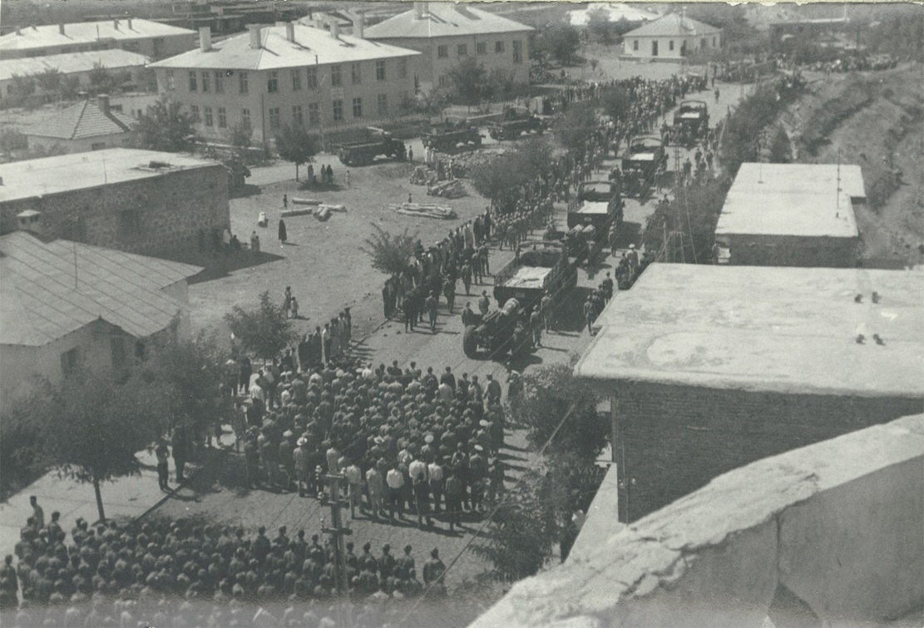

Tarihçe
1874
Bitlis Vilayetine Bağlandı
1926
Elazığ Vilayetine Bağlandı
1929
Muş Vilayetine Bağlandı
1936
Vilayet Oldu
Bingöl’de; Hurriler, Hititler, Urartular, Medler, Persler, Romalılar, Bizanslılar, Sasaniler, Araplar, Artuklular, Selçuklular, İlhanlılar, Akkoyunlular, Osmanlılar gibi birçok uygarlık hüküm sürmüştür.
1945
Çapakçur İsmi, Bingöl Olarak Değişti

Slide 3
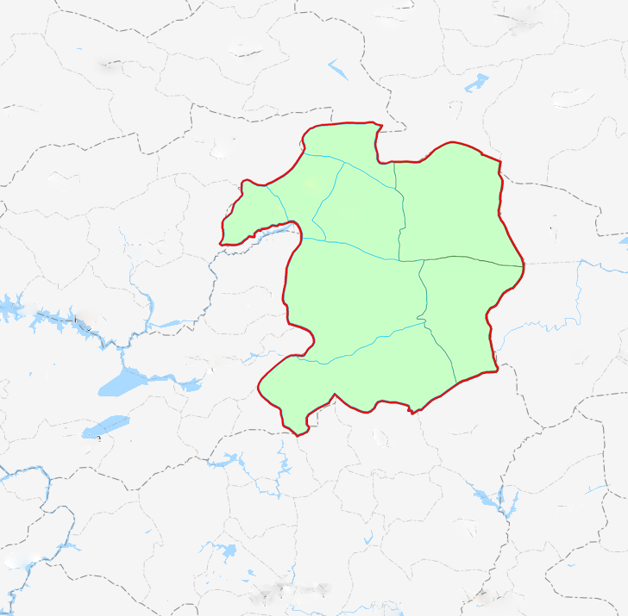
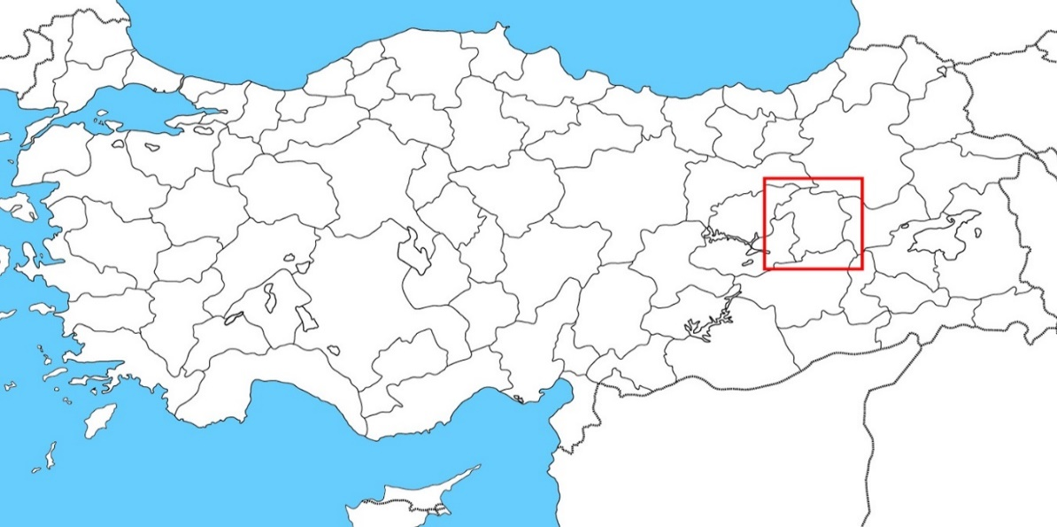
İdari Yapı
Bingöl İli:
7 İlçe, 11 Belediye ve 325 Köy ve Bağlı
818 Mezradan Oluşmaktadır.
ERZURUM
ERZİNCAN
179 KM
234 KM
YEDİSU
Yüzölçümü | 8.253 km²
Rakım | 1.151 m
KİĞI
YAYLADERE
ADAKLI
KARLIOVA
TUNCELİ
130 KM
BİNGÖL
SOLHAN
141 KM
114 KM
MUŞ
ELAZIĞ
GENÇ
142 KM
DİYARBAKIR

Slide 4
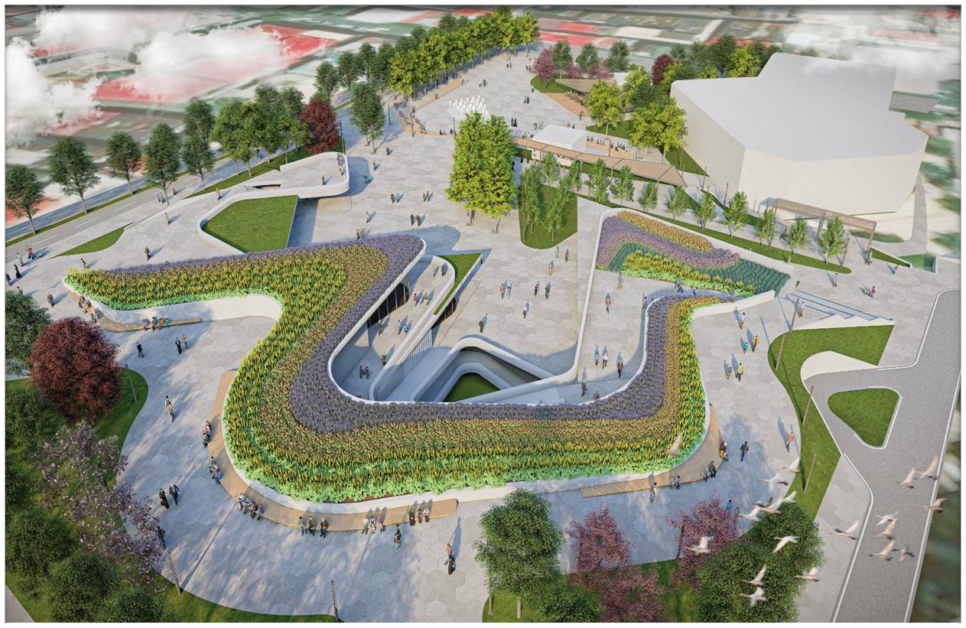
Nüfus
Nüfus Verileri (2022)
Nüfus Artış Hızı (2022)
İl Nüfusu | 282.556 kişi (62.sıra)
Nüfus Yoğunluğu | 34/ km² (Türkiye 111/ km²)
İl Merkez Nüfusu | 171.752
İl Merkez Nüfusunun Toplam Nüfusa Oranı (%) | 60,79
Şehirleşme Oranı (%) | 67,71
 | Oran (Binde)
Türkiye | 7,1
TRB1 | 4,2
Bingöl | -2,0
Yıllara Göre Nüfus
Bingöl Kent Meydanı

Slide 5
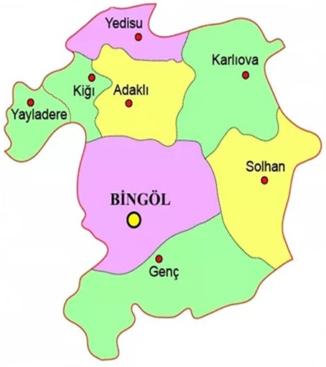
Nüfus
Bingöl Merkez ve İlçelerin Nüfusu (2022)
İl ve İlçe | Toplam | İl/İlçe Merkezleri | Belde ve Köyler | Yıllık Nüfus Artış Hızı (Binde)
Merkez | 171.752 | 133.423 | 38.329 | 16,4
Adaklı | 8.041 | 3.123 | 4.918 | -24,8
Genç | 32.757 | 20.881 | 11.876 | -35,2
Karlıova | 27.083 | 8.304 | 18.779 | -44,3
Kiğı | 4.684 | 2.773 | 1.911 | -24,7
Solhan | 33.491 | 20.410 | 13.081 | -14,3
Yayladere | 1.953 | 945 | 1.008 | -49,4
Yedisu | 2.795 | 1.470 | 1.325 | -20,2
Bingöl | 282.556 | 191.329 | 91.227 | -2,0

Slide 6
Nüfus
Bingöl’de İkamet Edenlerin Nüfusa Kayıtlı Oldukları İller (2022)
Yerleşim Yerine Göre Nüfus Dağılımı (%)
İller | 2022 Yılı | Oran %
Bingöl | 248.612 | 88,14
Elazığ | 5.993 | 2,12
Tunceli | 276 | 0,10
Diyarbakır | 5.389 | 1,92
Malatya | 1.282 | 0,45
Diğer | 20.517 | 7,27
Toplam | 282.069 | 100
Türkiye'de Bingöl nüfusuna kayıtlı 588.185 kişi bulunmaktadır.
Bu nüfusun %42’si Bingöl’de, %25’i İstanbul’da, %6’sı Diyarbakır`da, %4’ü Elazığ’da geri kalan %23’ü ise diğer şehirlerde ikamet etmektedir.

Slide 7
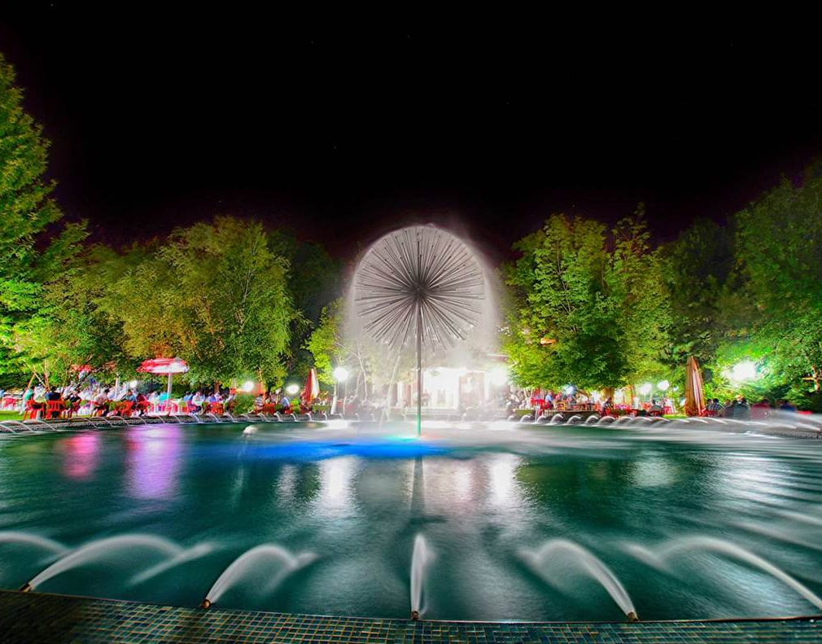
Nüfus
Yeni Kimlik Başvuru Sayısı (2023)
İlçeler | Başvuru Masası | Başvuru Sayısı
Merkez | 6 | 194.279
Adaklı | 1 | 10.504
Genç | 2 | 36.648
Karlıova | 2 | 33.973
Solhan | 2 | 42.167
Yayladere | 1 | 2.444
Yedisu | 1 | 3.233
Kiğı | 1 | 8.064
Toplam | 16 | 331.312
Kültür Park

Slide 8
Eğitim
Öğrenci Sayıları (2023-2024 Öğretim Yılı)
Taşınan Öğrenci Sayıları (2023-2024)
İlçe Adı | Temel Eğitim |  |  | Orta Öğretim |  | Toplam
 | Okul Öncesi | İlkokul | Ortaokul | Genel | Meslek
Merkez | 3.879 | 13.059 | 11.570 | 5.820 | 4.947 | 39.275
İlçeler | 2.175 | 7.223 | 6.729 | 2.274 | 2.314 | 20.715
İl Geneli Örgün Eğitim Toplamı | 6.054 | 20.282 | 18.299 | 8.094 | 7.261 | 59.990
11,07%
88,93%
Öğretmen Sayıları (2023-2024 Öğretim Yılı)
İlde 523 yerleşim yerinden, 104 taşıma merkezine 537 araçla 5.708 Öğrenci taşınmaktadır.
Öğretmen Sayısı | Temel Eğitim |  |  | Orta Öğretim |  | Bağlı Kurumlar (HEM-RAM-ÖĞRT EVİ) | Toplam
 | Okul Öncesi | İlkokul | Ortaokul | Genel | Meslek
Resmi | 289 | 959 | 1.345 | 495 | 676 | 133 | 3.897
Özel | 3 | 16 | 33 | 89 | 57 | 0 | 198
Toplam | 292 | 975 | 1.378 | 584 | 733 | 133 | 4.095

Slide 9
Eğitim
Okul ve Derslik Sayısı (2023-2024)
Öğretmen Başına Düşen Öğrenci Sayısı (2023-2024)
Okul Öncesi | İlköğretim | Ortaöğretim | Özel Eğitim Okulu | Bilsem
26 | 296 | 51 | 11 | 2
Toplam 384 Okul + 2 Bilsem=386
 | Okul Öncesi | İlkokul | Ortaokul | Genel | Meslek | Toplam
Derslik | 233 | 906 | 787 | 277 | 463 | 2.666
Bingöl, derslik ve öğretmen başına düşen öğrenci sayısında Türkiye ortalamasından daha iyi durumdadır.

Slide 10
Eğitim
Yıllara Göre İlkokul Öğrenci Sayıları
Yıllara Göre Ortaokul Öğrenci Sayıları
Yıllara Göre Lise Öğrenci Sayıları

Slide 11
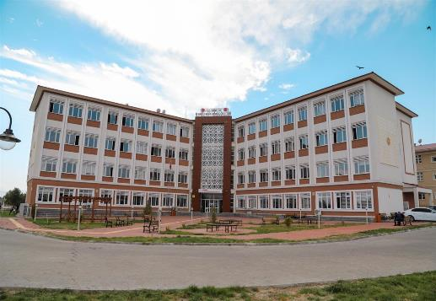
Eğitim
Okullaşma Oranları % (2022-2023) Öğretim Yılı
Bingöl MEM
6+ Okuma Yazma Oranları (TUİK 2022)
İlimizde okuma yazma oranı % 95,11
Türkiye'de % 97,59

Slide 12
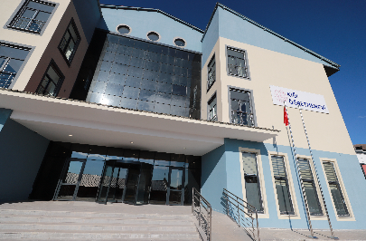
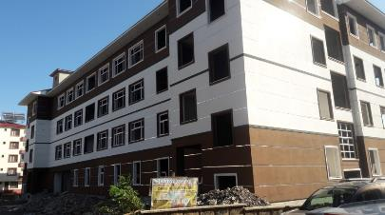
Eğitim
MEB Yatırım Bilgileri (2017-2023)
Proje Aşaması | Bina Sayısı | Derslik | İhale Bedeli (₺)
2017 Yılında Tamamlanan | 4 | 16 | 10.066.640
2018 Yılında Tamamlanan | 8 | 28 | 6.212.139
2019 Yılında Tamamlanan | 4 | 48 | 5.000.000
2020 Yılında Tamamlanan | 6 | 40 | 56.085.000
2021 Yılında Tamamlanan | 2 | 40 | 11.036.562
2022 Yılında Tamamlanan | 3 | 7 | 592.841.105
2023 Yapımı Devam Eden | 13 | 164 | 438.396.666
2023 Sözleşme Aşamasında Olan ve İhale Çalışmaları Devam Eden | 10 | 84 | 213.711.180
Toplam | 50 | 427 | 1.333.349.292
2017 yılında; 16 derslikli Okul, 1 spor salonu, 200 öğrenci kapasiteli pansiyon, 1 konferans salonu tamamlanmıştır. 2018 yılında; 28 deslikli 3 okul, 21 daireli lojman, 2 spor salonu tamamlanmıştır. 2019 yılında; 48 derslikli 4 okul tamamlanmıştır. 2020 yılında; 40 derslikli 3 okul, 15 daireli Lojman tamamlanarak hizmete girmiştir. 2021 yılında 7 Derslikli 2 adet tamamlanarak hizmete girmiştir. 2022 yılında 7 Derslikli 2 adet okul okul ve 1 Öğretmenevi tamamlanarak hizmete girmiştir. 2023 yılında; 100 öğrenci kapasiteli 2 pansiyon ve 164 derslikli 12 okulun yapımı devam etmektedir. 2024 yılında 84 derslikli 10 okul İhale aşamasında bulunmaktadır.

Slide 13
Eğitimde Hedeflerimiz
1- Öğretim Türüne Göre Okul ve Öğrenci Sayıları ( 2023-2024)
Okul Türü | İkili Öğretim |  |  | Normal Öğretim |  |  | Toplam
 | Okul | Öğrenci | Oranı | Okul | Öğrenci | Oranı | Okul | Öğrenci
İlkokul | 16 | 8.473 | 41,78 | 192 | 11809 | 58,22 | 208 | 20.282
Ortaokul | 8 | 2.624 | 14,34 | 82 | 15.675 | 85,66 | 90 | 18.299
Tam Gün Eğitime Geçiş
• 14 adet 16 derslikli ilkokul
• 6 adet 16 derslikli ortaokul
• 3 adet 12 derslikli ortaokul
•23 okul binasında 356 derslik ihtiyacı vardır
•Toplam maliyeti yaklaşık 981.775.376 ₺
Olacaktır.

Slide 14
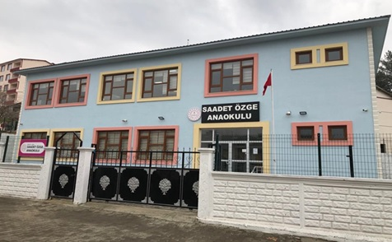
Eğitimde Hedeflerimiz
2-Okul Öncesi Okullaşma Oranının Arttırılması
 | Bingöl (%) | Türkiye (%)
 | 2022-2023 | 2022-2023
3-5 Yaş | 45,43 | 51,38
4-5 Yaş | 58,65 | 63,55
5 Yaş | 87,08 | 84,95
Okul Öncesi Eğitimde
Net Okullaşma
Oranının Artırılması
2024 Hedefi
Yaklaşık Maliyet Derslik
Başına
1.418.000 ₺`dir
5 Yaş
4-5 Yaş
3-5 Yaş
100 %
85 %
70 %
300 Derslik

Slide 15
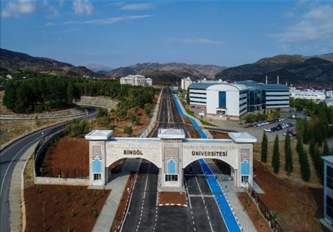
Bingöl Üniversitesi
Öğrenci Sayısı
Önlisans Öğrenci Sayısı | 8.511
Lisans Öğrenci Sayısı | 8.810
Lisansüstü Öğrenci Sayısı | 1.588
Toplam | 18.909
Personel Sayısı
Profesör | 55
Doçent | 62
Doktor Öğretim Üyesi | 244
Öğretim Görevlisi | 223
Araştırma Görevlisi | 123
İdari | 369
Diğer | 310
Toplam | 1.386
Bölüm Sayısı
Fakülte | 10
Yüksekokul (6’sı Meslek Yüksekokulu) | 7
Enstitü | 5
Araştırma Merkezi | 18

Slide 16
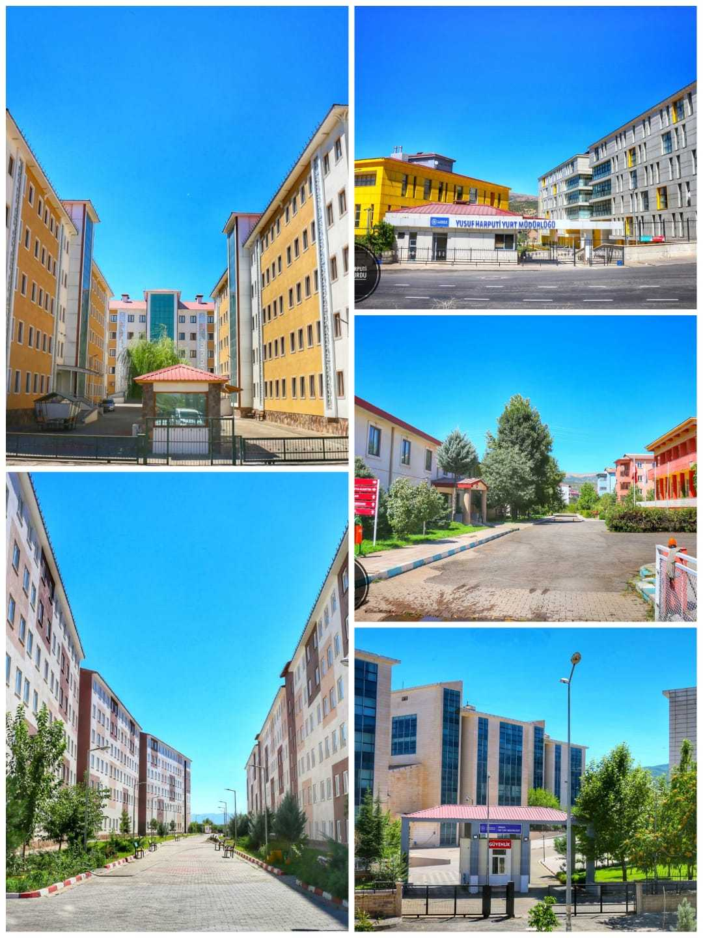
Öğrenci Yurtları
Yükseköğretim Yurtları (2023)
 | Yurt | Sayısı | Kapasitesi
Devlet | Kız Yurdu | 2 | 3.055
 | Erkek Yurdu | 3 | 1.838
Özel | Kız Yurdu | 2 | 211
 | Erkek Yurdu | 2 | 238
 | Toplam | 9 | 5.342
Toplam 18.909
üniversite
öğrencisi
4.893 yatak
kapasiteli 5
adet Devlet yurdu

Slide 17
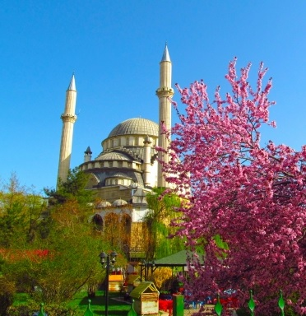
Din Hizmetleri
Din Hizmetleri
Cami Sayısı | 635
Kur’an Kursu Sayısı | 76
Kur’an Kursu Öğrenci Sayısı | 2.590
Hafızlık Kursu Sayısı | 8
İmam-Hatip Sayısı | 497
Müezzin-Kayyım | 66
Kur’an Kursu Öğreticisi | 115
Geçici Kur’an Kursu Öğreticisi | 97
Bingöl Ulucami

Slide 18
Sağlık
Hastaneler ve Yatak Sayıları (2023)
10.000 Kişiye Düşen Hekim ve Yatak Sayısı (2023)
 | Hastane Adı | Sayısı | Yatak Sayısı
1 | Bingöl Devlet Hastanesi | 1 | 475
2 | İlçe Devlet Hastaneleri | 5 | 210
3 | Özel Hastane | 1 | 31
Toplam |  | 7 | 716
Personel Durumu (2023)
Uzman Hekim | 192
Pratisyen Hekim | 233
Aile Hekimi | 99
Ebe ve Hemşire Sayısı | 1.158
Diğer Sağlık Personeli | 2.611
Nitelikli yatak oranı %65,6’dır.
Notes:
Türkiye’de hekim sayısı 2018 Sağlık İstatistikleri Yıllığından kişi başı müracaat olarak hesaplanmıştır.

Slide 19
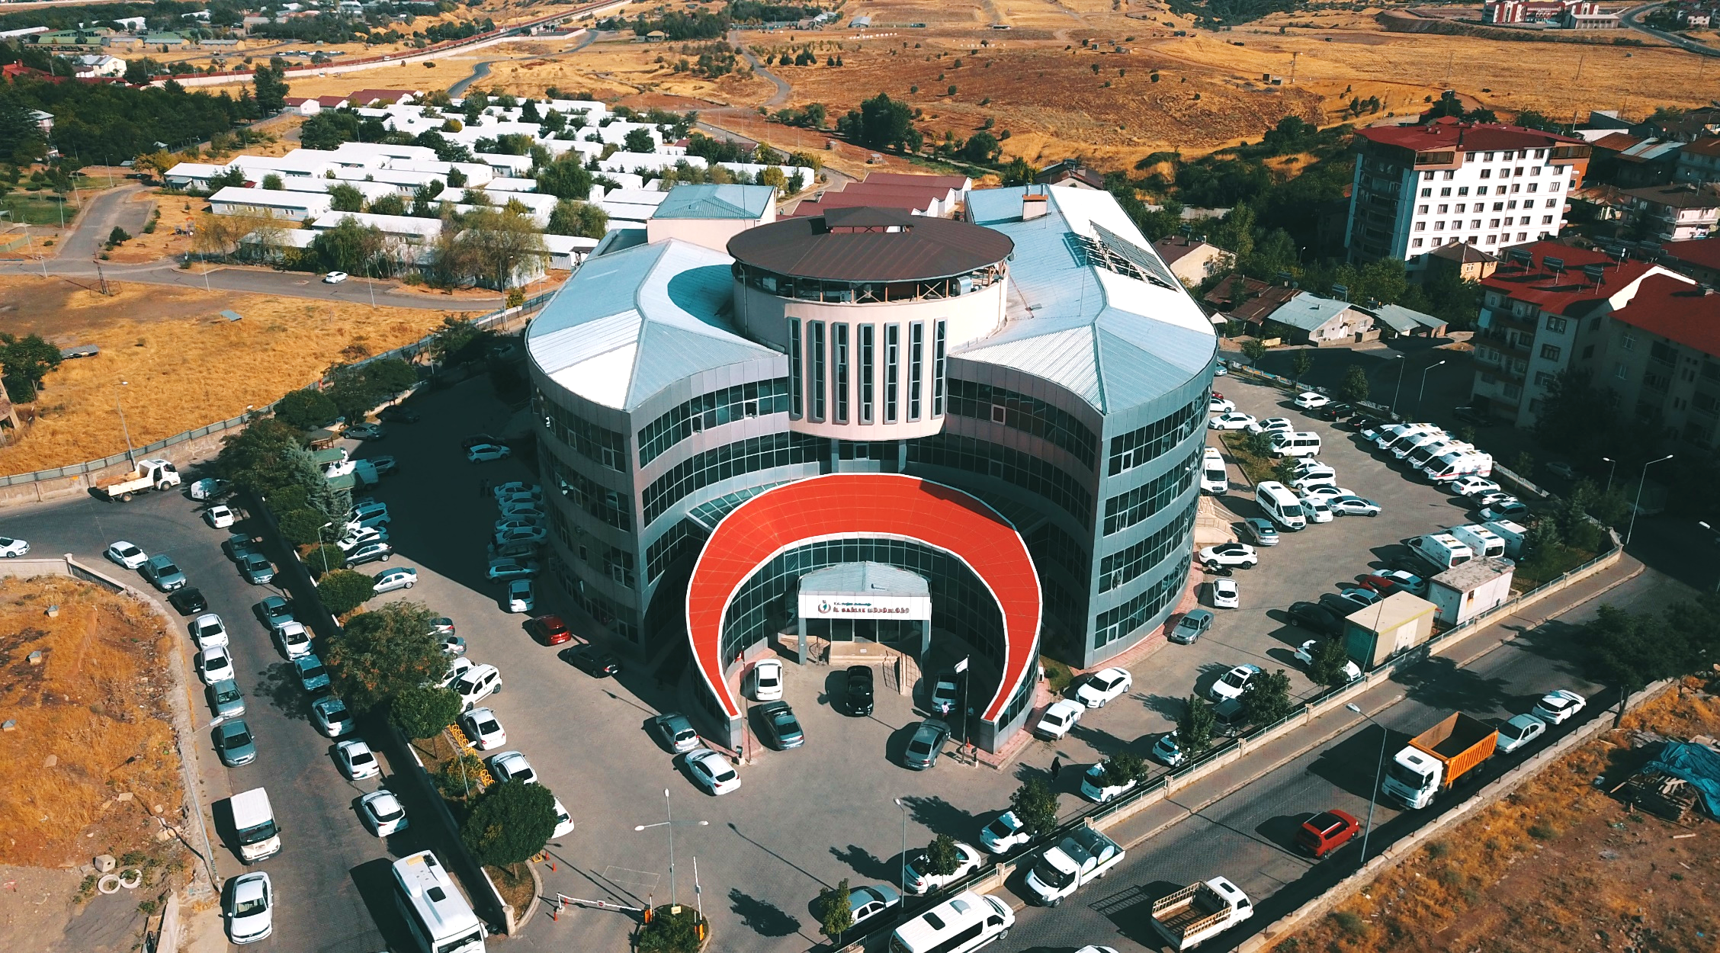
Sağlık
Halk Sağlığı
Anne Ölüm Oranı (Yüzbin) | 2012 | 2013 | 2014 | 2015 | 2016 | 2017 | 2018 | 2019 | 2020 | 2021 | 2022 | 2023
Bingöl | 0 | 0 | 34 | 0 | 0 | 0 | 18,3 | 36,3 | 20,2 | 80,9 | 20,2
Türkiye | 15 | 16 | 15 | 15 | 15 | 14,6 | 12,5 | 14,0 | - | - | - | 13,1
Bebek Ölüm Oranı (Binde) | 2012 | 2013 | 2014 | 2015 | 2016 | 2017 | 2018 | 2019 | 2020 | 2021 | 2022 | 2023
Bingöl | 18 | 15 | 14 | 13 | 18 | 12 | 10 | 9 | 8,7 | 10,7 | 10,3 | 12,2
Türkiye | 12 | 11 | 11 | 10 | 10 | 9,1 | 9 | 9 | 8,5 | - | - | -
Sağlıklı anneler, sağlıklı nesiller…
Bingöl İl Sağlık Müdürlüğü

Slide 20
Sağlık
112 Acil Sağlık Hizmetleri
Birinci Basamak Hizmetleri (2023)
 | 2002 | 2018 | 2019 | 2020 | 2021 | 2022 | 2023
112 Ambulans Sayısı | 3 | 41 | 41 | 41 | 40 | 42 | 37
İstasyon Sayısı | 3 | 19 | 19 | 19 | 19 | 20 | 20
İlk 0-10 Dakikada (Kentsel) Vakaya Ortalama Varış Süresi (%) | 86 | 95 | 95 | 96 | 95 | 95 | 96
İlk 0-30 Dakikada (Kırsal) Vakaya Ortalama Varış Süresi (%) | 88 | 85 | 83 | 80 | 81 | 85 | 84
Birimler | Sayısı
İlçe Sağlık Müdürlüğü | 2
Toplum Sağlığı Merkezi | 6
Aile Sağlığı Merkezi | 33
Aile Hekimleri Birliği | 101
Aktif Sağlık Evi | 47
Verem Savaş Birimi | 1
Sağlıklı Yaşam Merkezi | 2
KETEM | 1
Toplam | 193
Vakaya ortalama varış süresinde kabul edilebilir değer %90’dır.
Evde Sağlık Hizmetleri
2015-2023 yılları arasında toplam 6.984 hastaya 12.542 evde sağlık hizmeti verilmiştir.

Slide 21
Sosyal Güvenlik
SGK Veri Karşılaştırmaları

Slide 22
Sosyal Güvenlik
Kamu Çalışanlarının Toplam Nüfusa Oranı (%)
Aktif Çalışan Sigortalılar İçinde Kamudan Maaş Alanlar (%)
Kamu Çalışanı | Türkiye | Bingöl
 | 3.649.448 | 19.246
Aktif Çalışan Sigortalılar İçinde Kamudan Maaş Alanlar | Türkiye | Bingöl
 | 5.462.692 | 29.327
Bu sütunda kamuda çalışan 4/c (Memur) çalışanlara ait veriler verilmiştir.
Bu sütunda kamuda çalışan 4/a ve 4/c çalışanlara ait veriler birleştirilmiştir.
İlde Aktif Çalışan – Pasif ( Emekli) Sigortalı Sayısı -2023 Aralık Ayı
 | 4/A(SSK) | 4/B (Bağ-Kur) | 4/C (Emekli Sandığı) | TOPLAM | İl Nüfusuna Oranı (%)
Aktif Çalışan | 37.536 | 4.720 | 19.246 | 61.502 | 21,76
Pasif Çalışan | 11.853 | 5.222 | 5.581 | 22.656 | 8,02
Bakmakla Yükümlü Tutulanlar | 40.192 | 30.221 | 49.857 | 120.270 | 42,57
Genel Toplam |  |  |  | 204.337 | 72,32

Slide 23
Sosyal Güvenlik
İldeki Genel Sağlık Sigortası Prim Ödemeleri -2023 Yılı
 | Devlet Tarafından Genel Sağlık Sigorta Primi (GSS) Ödenenler | Kendileri Tarafından GSS Primi Ödenenler | Toplam | Toplam Üzerinden İl Nüfusuna Oranı
Genel Sağlık Sigorta Primi (GSS) Kapsamında Tescil Olanlar | 56.921 | 6.581 | 63.502 | 22,47
TRB1 Bölgesindeki Sosyal Güvenlik Kapsamı Dışında Kalan Nüfus
TRB1 | Sosyal Güvenlik Kapsamı Dışında Kalan Nüfus | Toplam Nüfus Üzerinden İl Nüfusuna Oranı
Elazığ | 2.258 | 0,38
Malatya | 63.163 | 7,76
Bingöl | 15.468 | 5,47
Tunceli | 724 | 0,86

Slide 24
Sosyal Güvenlik - İŞKUR
2023 Yılı Alınan Açık İşler, Yapılan Takdimler, İşe Yerleştirmeler ve Sosyal Koruma Kalkanı
 | Özel |  |  | Kamu |  |  | Genel Toplam
 | Belirli Süreli (Geçici) | Belirsiz Süreli (Daimi) | Toplam | Belirli Süreli (Geçici) | Belirsiz Süreli (Daimi) | Toplam
Açık İş Sayısı | 0 | 2.999 | 2.999 | 0 | 3 | 3 | 3.002
İşverene Takdim Sayısı | 0 | 3.150 | 3.150 | 0 | 3 | 3 | 3.153
İşe Yerleştirme Sayısı | 0 | 2.999 | 2.999 | 0 | 3 | 3 | 3.002
2023 yılında özel sektörde 2.999 kişi, kamu kurumlarında 3 kişi olmak üzere toplamda 3.002 kişi işe yerleştirilmiştir.
2023 yılında 5.781 kadın vatandaşımıza danışmanlık hizmeti sunulmuş, 1.192 kadın vatandaşımız (Özel/Kamu Sektör) işe yerleştirilmiştir.
2023 yılında 729 engelli vatandaşımıza danışmanlık hizmeti sunulmuş, 62 engelli vatandaşımız özel sektörde işe yerleştirilmiştir.
2023 yılında İşverene takdim edilen 3.150 kişinin %95’i (3.002) işe yerleştirilmiştir.
2023 yılında Sosyal Koruma Kalkanı kapsamında 2.593 kişiye 29.871.332 ₺ işsizlik ödeneği ödenmiştir.

Slide 25
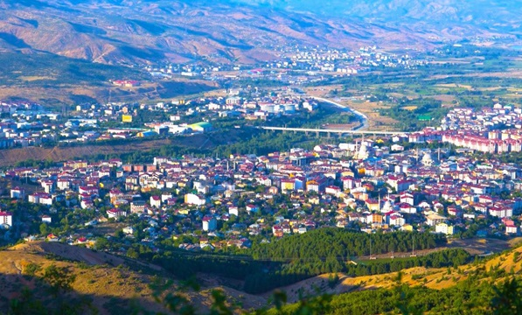
Sosyal Yardımlaşma ve Dayanışma
Sosyal Yardımlar (2023)
 | Nakdi Yardım |  | Yakacak Yardımı | Barınma Yardımı
 | Kişi Sayısı | Yardım Tutarı (₺) | Kişi Sayısı | Kişi Sayısı | Yardım Tutarı (₺)
Merkez | 30.330 | 206.932.118 | 6.328 | 15 | 423.720
İlçeler | 22.377 | 216.482.280 | 3.881 | 50 | 1.147.596
Toplam | 52.707 | 423.414.398 | 10.209 | 65 | 1.571.316
2023 yılında 65 kişiye 1.571.316 ₺ Barınma Yardımı ve 52.707 kişiye 423.414.398 ₺ Nakdi Yardım yapılmıştır. Ayrıca 10.209 kişiye yakacak yardımı yapılmıştır.

Slide 26
Sosyal Hizmetler ve Yardımlar
Sosyal Merkezler | Sayısı | Hizmet Alan Kişi
İller Bankası Çocuk Evleri Sitesi Müdürlüğü | 1 | 87
Çocuk Evleri Sitesi Müdürlüğü | 1 | 49
Çocuk Evleri Koor. Merkezi Müdürlüğü | 1 | 24
Kadın Konukevi | 1 | 1.234
Bakım ve Rehabilitasyon Merkezi | - | -
Yaşlı Bakım ve Rehabilitasyon Merkezi | - | -
Özel Bakım Merkezleri | 1 | 43
Şiddet Önleme ve İzleme Merkezi | 1 | 4.748
Gündüzlü Bakım, Rehabilitasyon ve Aile Danışmanlık Merkezi | 1 | 26
Toplam | 7 | 6.211
Ayrıca İlde 51 koruyucu ailede 69 çocuk bulunmaktadır.
Sosyal Yardımlar (2019-2020) | Aile Sayısı (2021) | Destek Miktarı (₺) (2021) | Aile Sayısı (2022) | Destek Miktarı (₺) (2022) | Aile Sayısı (2023) | Destek Miktarı (₺) (2023)
Engelli Evde Bakım Hizmetleri | 2.850 | 65.650.010 | 3.244 | 45.498.649 | 3.597 | 198.812.030
Sosyal ve Ekonomik Destek | 873 | 10.421.485 | 990 | 9.832.605 | 1.190 | 48.567.000
Doğum Yardımı | 4.032 | 1.835.000 | 1.903 | 853.700 | 1.501 | 668.700
Toplam | 7.755 | 77.906.495 | 6.137 | 56.184.954 | 6.288 | 248.047.730

Slide 27
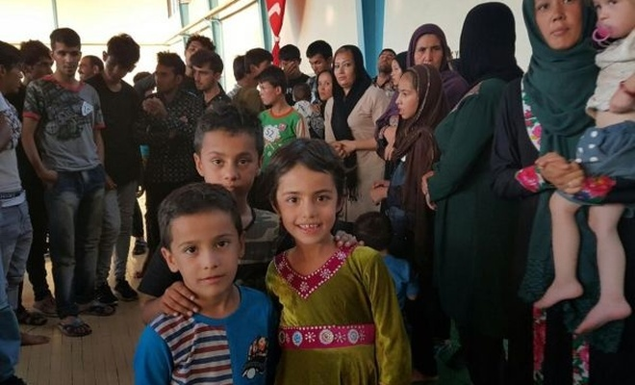
Yabancı Uyruklu Bilgileri
İlde İkamet Etmekte Olan Yabancı Kişi Sayısı (2023)
Ülkesi | Sayısı
Suriye | 1.302
İran | 31
Mısır | 31
Irak | 28
Türkmenistan | 25
Azerbaycan | 24
Diğer | 133
Toplam | 1.574
İlimizdeki Yabancı Uyruklulara 2023 Yılında Toplam:
4.479.250 ₺ Yardım Yapılmıştır.

Slide 28
Sosyal Hizmetler (Şehit ve Gazilerimiz)
Şehitlerimiz
Asker | Polis | Güvenlik Korucusu | Diğer Kamu Görevlisi | Muhtar | Sivil Şehit | Sivil Kahraman | Toplam
59 | 3 | 90 | 23 | 6 | 196 | 2 | 379
Gazilerimiz
Asker | Polis | Güvenlik Korucusu | Diğer Kamu Görevlisi | Sivil Gazi | Demokrasi | Kıbrıs Kore | Toplam
35 | 2 | 35 | 3 | 30 | 12 | 84 | 201
İlimizde Aile ve Sosyal Hizmetler İl Müdürlüğü Tarafından Şehit ve Gazi Yakınlarından Toplam 411 Kişi Kamuda Göreve Başlatılmıştır.

Slide 29
Dernekler, Meslek Kuruluşları ve Yerel Medya
Dernekler
Yerel Medya
Dernek Sayısı | Üye Sayısı
282 | 13.963
İl Merkezinde Faaliyet Gösteren Gazete (Günlük) | İlçelerde Faaliyet Gösteren Gazete (Haftalık)
2 | 6
Meslek Kuruluşları
Esnaf Odaları Sayısı | Esnaf Odaları Toplam Üye Sayısı | Ziraat Odası Üye Sayısı | Ticaret ve Sanayi Odası Üye Sayısı
7 | 18.855 | 11.383 | 5.466
İlde 3 Yerel Radyo Bulunmaktadır.

Slide 30


CİMER ve Açık Kapı Başvuruları
CİMER Başvuru Türü ve Sayıları
TOPLAM: 28.508 CİMER Başvurusu
Açık Kapı Başvuru Türü ve Sayıları
TOPLAM: 21.869 Açık Kapı Başvurusu

Slide 31
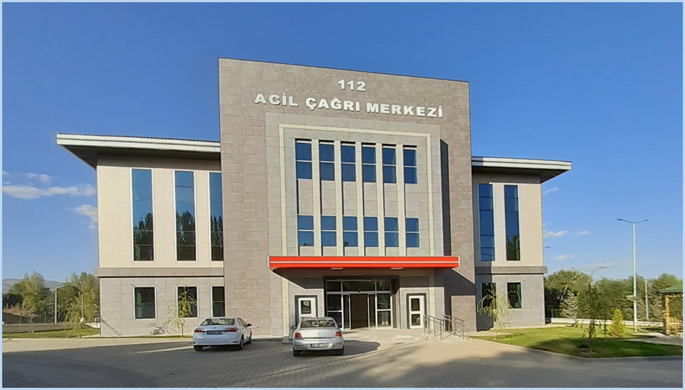
112 Acil Çağrı Merkezi
VAKA İSTATİSTİĞİ (2023)
TOPLAM GELEN ÇAĞRI SAYISI
293.693
VAKA SAYISI
73.683
VAKAYA DÖNÜŞEN ÇAĞRI ORANI (%)
25
ASILSIZ ÇAĞRI ORANI (%)
75
VAKA SAYILARININ KURUMLARA GÖRE DAĞILIMI (2023)
BİRİM
VAKA SAYISI
SAĞLIK
67.787
EMNİYET
38.309
Çağrı Karşılayıcı Ortalama Görüşme Süresi (sn)
31,14
Çağrı Karşılayıcı Ortalama Reaksiyon Süresi (sn)
1,89
JANDARMA
5.873
İTFAİYE
5.447
ORMAN
665
Çağrı Yönlendirici Ortalama Görüşme Süresi (sn)
65,69
Çağrı Yönlendirici Ortalama Reaksiyon
Süresi (sn)
3,30
AFAD
1.515
TOPLAM
119.596

Slide 32
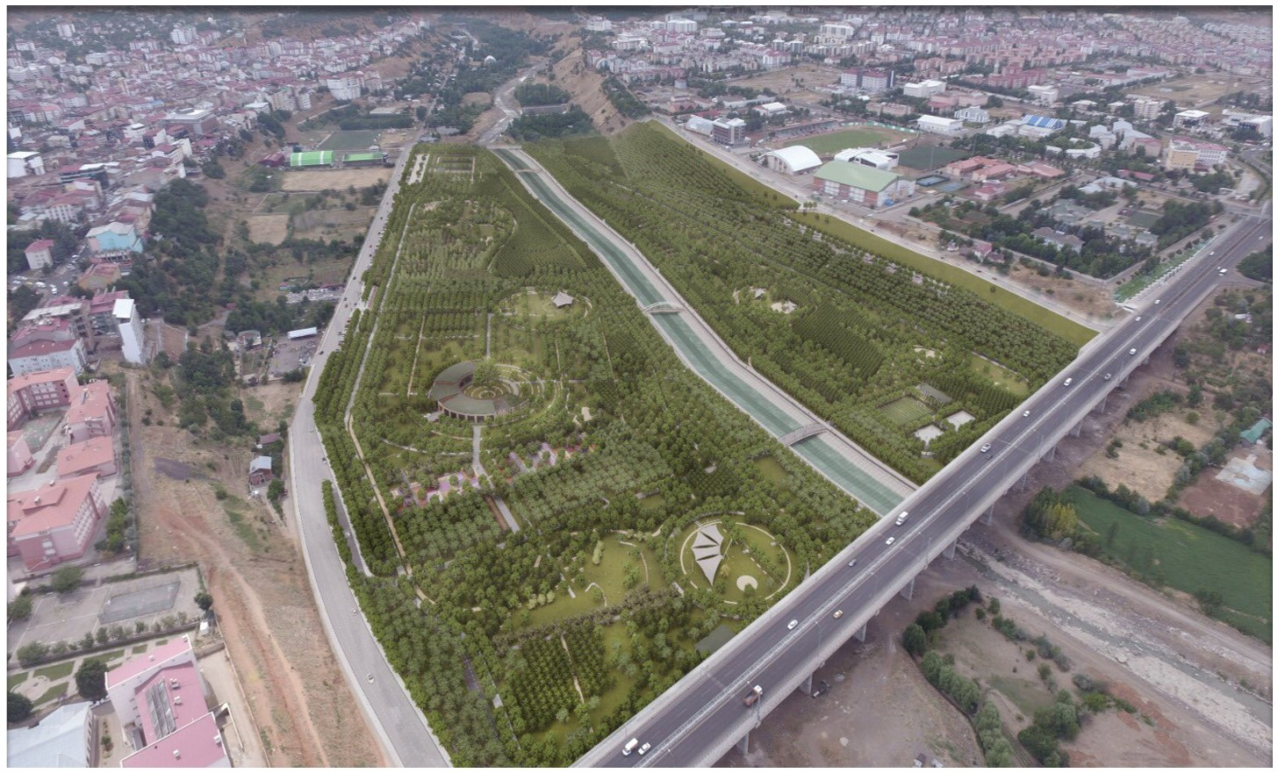
Sosyal ve Ekonomik Durum
Bazı Göstergelere Göre Bingöl’ün Ülkemizdeki Yeri
Gösterge | Sırası
Sosyo – Ekonomik Gelişmişlik Sıralaması (SEGE, 2017) | 71
İller Arası Rekabetçilik Endeksi (2018-2019-URAK) | 68
İhracat Büyüklüğüne Göre İller Arası Sıralama (TİM, 2022) | 76
İş Yapmak ve Yaşamak İçin En İyi Kentler (FORBES, 2017) | 69
2017 Yılı Erişilebilirlik Endeksi (FORBES, 2017) | 69
Beşeri Sermaye ve Yaşanabilirlik (FORBES, 2017) | 69
İllerde Yaşam Endeksi (TÜİK, 2015) | 63
Toplam Mevduata Göre Ülke Sırası (BDDK, 2023) | 68
Toplam Krediye Göre Ülke Sırası (BDDK, 2023) | 75

Slide 33
Sosyal ve Ekonomik Durum
İlin Ekonomisine Yön Veren Sektörler
Hizmet ve Tarım Sektörleri
Hayvancılık, Gıda, Mobilya, Tekstil, İnşaat, Hizmet sektörleridir.
Hizmet sektöründe öne çıkan alt sektörler, inşaat ve ticaret; tarım sektöründe ise süt hayvancılığı, bitkisel üretim ve meyveciliktir.
İl Bazında GSYİH (2022 TÜİK)
Bingöl İli Yıllara Göre Kişi Başına GSYH Verileri (₺)
Sektör | GSYİH Payı %
Hizmetler (2022) | 68,97
Sanayi (2022) | 12,27
Tarım (2022) | 11,04
Kişi Başına GSYİH (TÜİK 2022) | 4.742 $
Kişi Başına Düşen GSYİH Bazında İl Sırası (TÜİK 2022) | 73. sıra
İşsizlik Oranı % (TÜİK 2013) | 7
Bingöl, Ülke Gayrisafi Yurtiçi Hasıla (GSYİH)
İçerisinde Binde 15 ile 73. Sıradadır.

Slide 34
Sosyal ve Ekonomik Durum
Yıllara Göre İhracat Rakamları (2019-2023 TİM)
İhracatın Sektörel Dağılımı (2023 TİM)
Sektör | 2023
Çimento Cam Seramik ve Toprak Ürünleri | 1.165,34
Mobilya, Kağıt ve Orman Ürünleri | 973,55
Madencilik Ürünleri | 642,31
Kimyevi Maddeler ve Mamulleri | 558,38
Meyve Sebze Mamulleri | 187,16
Yaş Meyve ve Sebze | 146,73
Demir ve Demir Dışı Metaller | 128,84
İklimlendirme Sanayii | 112,10
Su Ürünleri ve Hayvansal Mamuller | 107,82
Hazırgiyim ve Konfeksiyon | 107,24
Kuru Meyve ve Mamulleri | 52,59
Çelik | 27,78
Otomotiv Endüstrisi | 19,08
Hububat, Bakliyat, Yağlı Tohumlar ve Mamulleri | 6,93
Makine ve Aksamları | 4,86
Zeytin ve Zeytinyağı | 4,35
Halı | 1,38
Elektrik ve Elektronik | 0,95
Deri ve Deri Mamulleri | 0,24
Diğer Sanayi Ürünleri | 0,00
Tekstil ve Hammaddeleri | 0,00
Toplam | 4.247,62
Bingöl 2023 yılı Ocak-Kasım dönemi itibariyle 4.247 Milyon Dolar ihracat ile Türkiye’de 78. sırada yer almaktadır.

Slide 35
Sosyal ve Ekonomik Durum
Yıllara Göre İthalat Rakamları (2019-2023 Mayıs) (TÜİK)

Slide 36
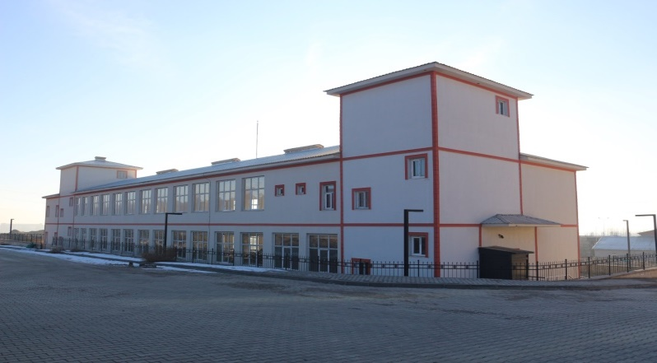
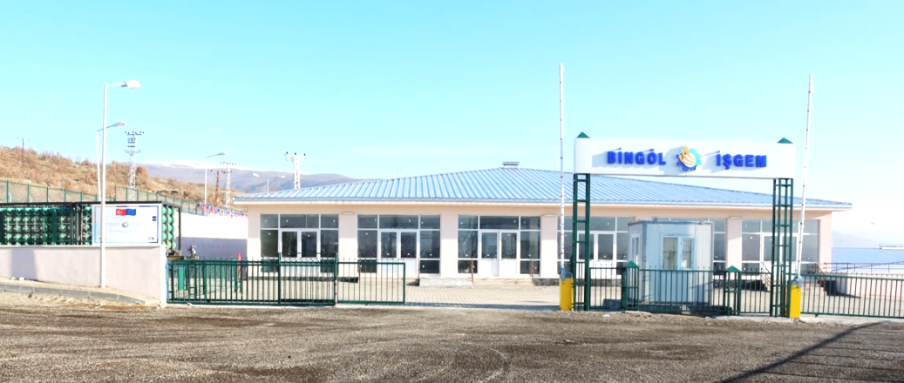
Sosyal ve Ekonomik Durum
Bingöl Tekstilkent
Bingöl İŞGEM
Proje Başlama Tarihi | 2015
Proje Bitiş Tarihi | 2017
Proje Tutarı | 8.000.000 ₺
Atölye Sayısı | 3
Firma Sayısı | 2
Toplam Kapalı Alan | 10.000 m²
İstihdam Sayısı | 600
Proje Başlama Tarihi | 2015
Proje Bitiş Tarihi | 2017
Proje Tutarı | 5.259.000 Euro
İşlik Sayısı | 22
İstihdam Sayısı | 162

Slide 37
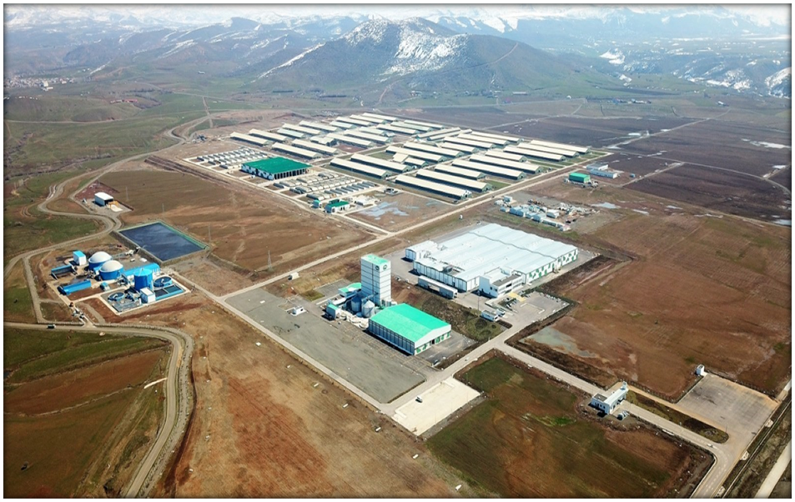
Sosyal ve Ekonomik Durum
İlimizdeki 200 kişiden Fazla İstihdam Sağlayan Kuruluşlar (SÜTAŞ)
2018 yılı nisan ayında temeli atılan tesis ilk üretimini 22 Mayıs 2021 tarihinde gerçekleştirerek faaliyete başlamıştır.
Mevcut İstihdam | 634 Kişi
Tam Kapasitede İstihdam Sayısı | 1.012 Kişi
Mevcut Hayvan Sayısı | 11.600 Baş
Tam Kapasitede Hayvan Sayısı | 22.500 Baş
Mevcut Sağmal Hayvan Sayısı | 5.100 Baş
Tam Kapasitede Sağmal Hayvan Sayısı | 10.000 Baş
Tam Kapasitede Boğa Sayısı (Besi) | 5.000 Baş
Düve Sayısı | 3.000 Baş
İşletmede Üretilen Mevcut Süt | 110 ton/gün
Mevcut Süt İşleme Miktarı | 190 ton/gün
Süt İşleme Kapasitesi | 1.063 ton/gün
Mevcut Elektrik Üretimi | 2,66 megavat/saat
GES | 7 megavat/gün
Biyogaz | 57 megavat/gün
Tam Kapasitede Elektrik Üretimi | 6,4 megavat/saat
Yem Fabrikasının Mevcut Yem Üretimi | 60 ton/gün
Tam Kapasitede Yem Üretimi | 600 ton/gün
Üretilen Yem Bitkisi Çeşitleri | Yonca, Silajlık Mısır, Silajlık Buğday
Üretilen Süt Ürünleri | UHT Paketli Süt, Yoğurt, Ayran, Peynir Çeşitleri
PROJE BÜTÇESİ
1 MİLYAR
536 MİLYON ₺
AYLIK ÇİFTÇİ GELİR TOPLAMI
114 MİLYON ₺

Slide 38
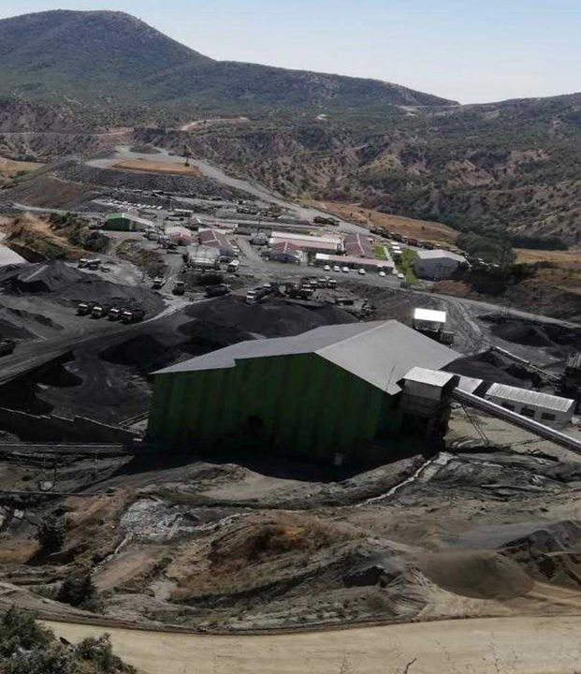
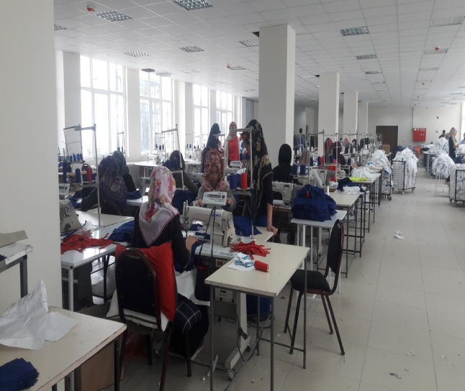
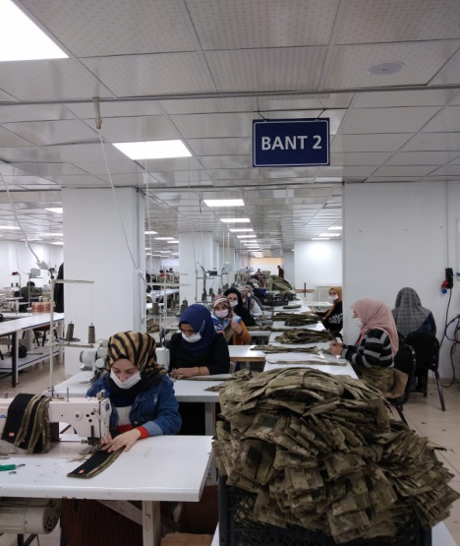
Sosyal ve Ekonomik Durum
İlimizdeki 200 kişiden Fazla İstihdam Sağlayan Kuruluşlar
Dimin Madencilik
Hayalim Grup Tekstil
Binses Tekstil
Alanı | 1.825.000 m² | 1.200 m² | 7.500 m²
Çalışan Sayısı | 296 kişi | 300 kişi | 298 kişi
Üretim Miktarı | 1.000.000 ton/yıl | 500.000 adet/yıl | 800.000 adet/yıl

Slide 39
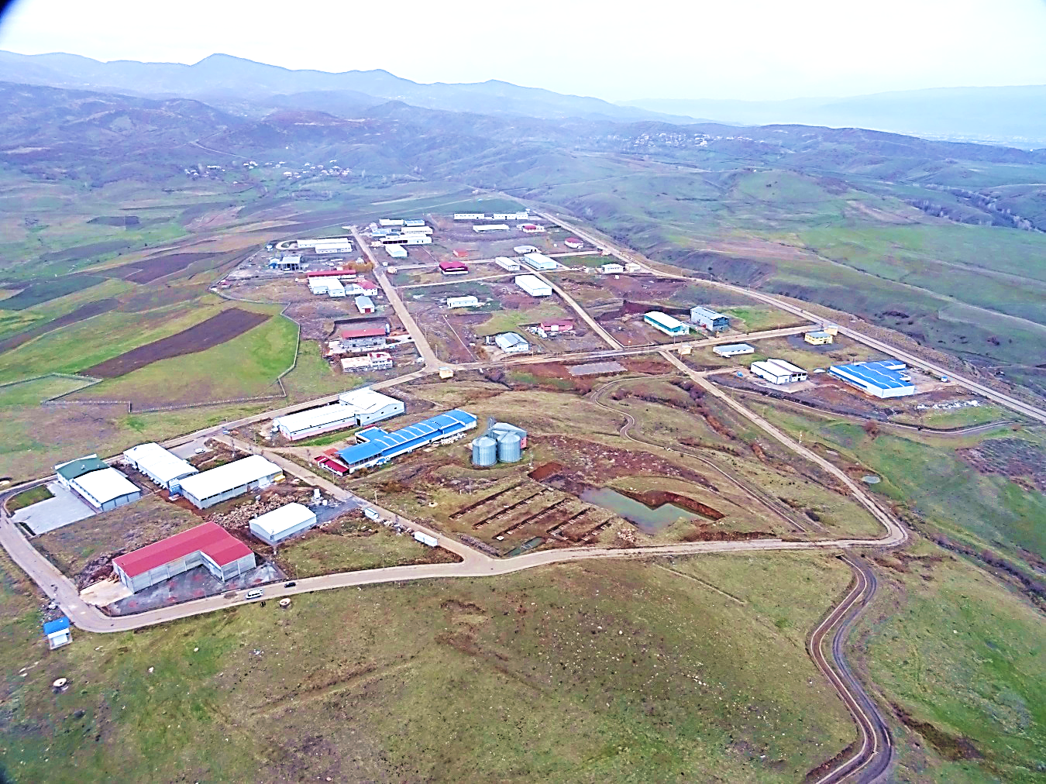
Sosyal ve Ekonomik Durum
Organize Sanayi Bölgesi (2023)
Türü | Karma
Toplam Parsel Sayısı | 92
İstihdam Sayısı | 1.200
Aktif İşletme Sayısı | 40
İnşaat Durumunda Olan İşletme Sayısı | 8
Proje Aşamasında Olan İşletme Sayısı | 1
Boş Parsel | 37
Atıl Durumda Olan İşletme Sayısı | 6
Küçük Sanayi Siteleri (2023)
Bölge | İşletme Sayısı | İstihdam Sayısı
Merkez Sanayi Sitesi I ve II. Kısım | 281 | 1.124
Solhan Sanayi Sitesi | 50 | 100
Genç Sanayi Sitesi | 78 | 210
Toplam | 409 | 1.434
Bingöl OSB

Slide 40
KOSGEB
Ödenen Kredi Verileri
Destek Verileri
2023 yılı 31 Aralık tarihi itibariyle 55 İşletmeye 1.937.623 ₺ Tutarında Hibe 34 İşletmeye 9.632.600 ₺ Tutarında Kredi Olmak Üzere Toplam 11.570.223 ₺ Destek Sağlanmıştır.

Slide 41
Tarım
Arazi Varlığı ve Yüzölçümleri
Arazi Cinsi | Miktarı (ha)
Tarım | 145.842
Çayır-Mera | 250.172
Orman | 264.934
Diğer Alanlar* | 164.352
Toplam | 825.300
* Diğer Alanlar: Kullanılmayan araziler, yerleşim yerleri, özel koruma alanları, su yüzeyleri, kayalık, bataklık vb. alanlar.

Slide 42
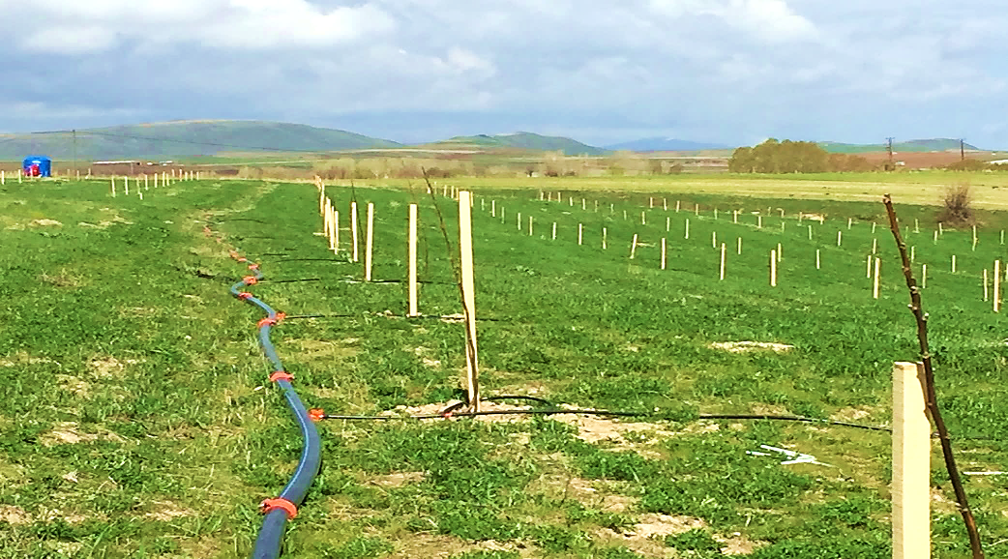
Tarım
Tarımsal Alanlar (2022 TÜİK)
Arazi Cinsi | Miktarı (ha) | Dağılım %
Tarla | 59.139 | 40,55
Meyve | 2.867 | 1,97
Sebze | 1.192 | 0,82
Örtü Altı | 1 | 0,00
Süs Bitkileri | 0 | 0,00
Nadas | 5.828 | 4,00
Tarıma Elverişli Olup Kullanılmayan | 10.609 | 7,27
Diğer Alanlar (Hayvan Otlatılan ve Ot Biçilen) | 66.206 | 45,40
Toplam | 145.842 | 100
 | Yonca ( Ton) | Buğday (Ton)
Türkiye | 19.064.213 | 16.000.000
TRB1 | 736.632 | 239.985
Bingöl | 315.825 | 21.765
TRB1 Bölgesi’nin toplam tarımsal üretim değerinin (14.537.082.000 ₺)
% 15,75’i Bingöl’e (2.288.903.000 ₺) aittir. (2021)
İlimiz, ülkemiz üretiminde yoncada %1,66 buğdayda %0,14`lük paya sahiptir.
Notes:
2022 yılı tarımsal üretim değeri verileri henüz yayınlanmamıştır.

Slide 43
Hayvancılık
Hayvansal Üretim (TÜİK, 2022)
Bingöl, 2022 yılı Bal üretiminde
Türkiye`de 20. sırada yer almaktadır. 2022 Yılı Kırmızı Et Üretimi 12 Bin Tondur.

Slide 44






Hayvancılık
Canlı Hayvan Üretimi ,Hayvansal Ürünler Üretimi Değerleri (TÜİK, 2022)
Üretim Değerleri (1.000 ₺) | Bingöl | TRB1 | Türkiye
Bitkisel Üretim Değeri | 218.780 | 6.160.040 | 306.373.402
Canlı Hayvan Değeri | 2.070.123 | 8.377.042 | 238.675.429
Hayvansal Ürünler Değeri | - | - | -
TRB1 Bölgesi`nde bitkisel üretim değerinin %3,5`ini Bingöl oluşturmaktadır. Bingöl’ün bitkisel üretimi içerisinde tarla bitkileri üretiminde yonca (301.576 ton) ve silajlık mısır (64.930 ton), meyvecilikte ise Elma (9.981 ton) ve Ceviz (2.320 ton) üretimi ile ön plana çıkmaktadır.
TRB1 Bölgesi`nde canlı hayvan değerinin %24,7`sini Bingöl karşılamaktadır. Bingöl’ün hayvansal üretimi içerisinde çiğ süt üretimi (186.707 ton) kırmızı et üretimi (11.016 ton) ve bal üretimi (1.724 ton) ile ön plana çıkmaktadır.
* Hayvansal Ürünler Değeri: 2022 yılı Tarımsal Üretim Değerleri ve 2021 Yılı Hayvansal ürünler Değeri Verisi TÜİK tarafından yayınlanmamıştır.
Büyük ve Küçük Baş Hayvan Sayıları (TÜİK, 2022)
Bölge | Büyük Baş Hayvan Sayısı | Küçük Baş Hayvan Sayısı | Toplam
Bingöl | 119.672 | 668.994 | 788.666
TRB1 | 488.454 | 2.482.400 | 2.970.854
Türkiye | 17.023.791 | 56.265.750 | 73.289.541
TRB1 Bölgesi`nde büyükbaş hayvan varlığının 25`i, küçükbaş hayvan varlığının ise % 27`si Bingöl’de
bulunmaktadır.

Slide 45
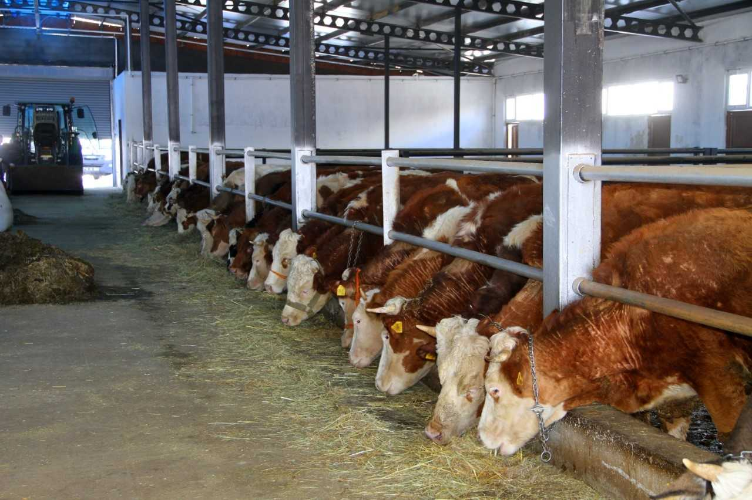
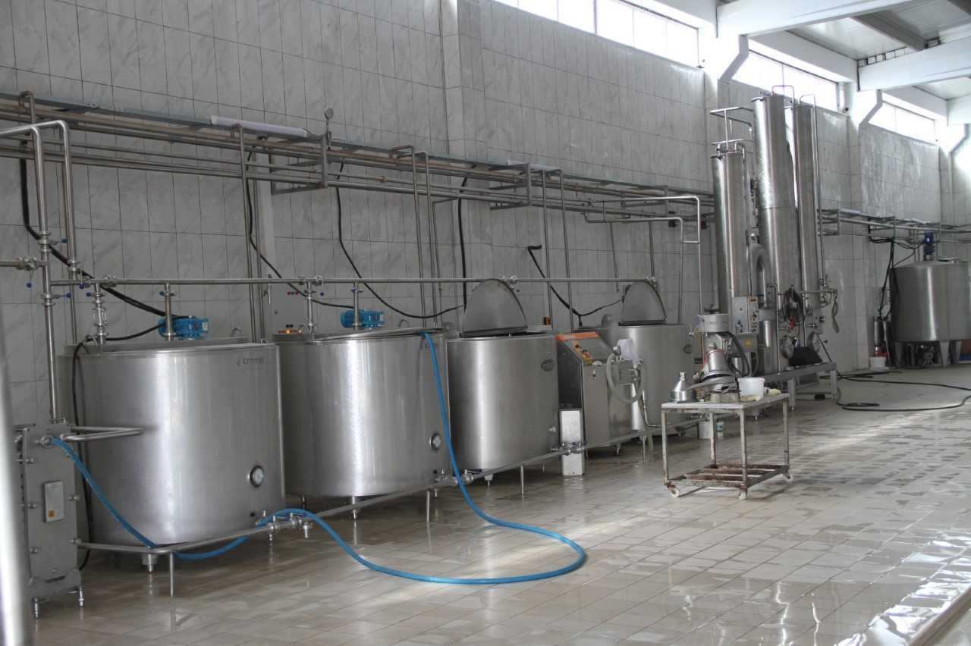
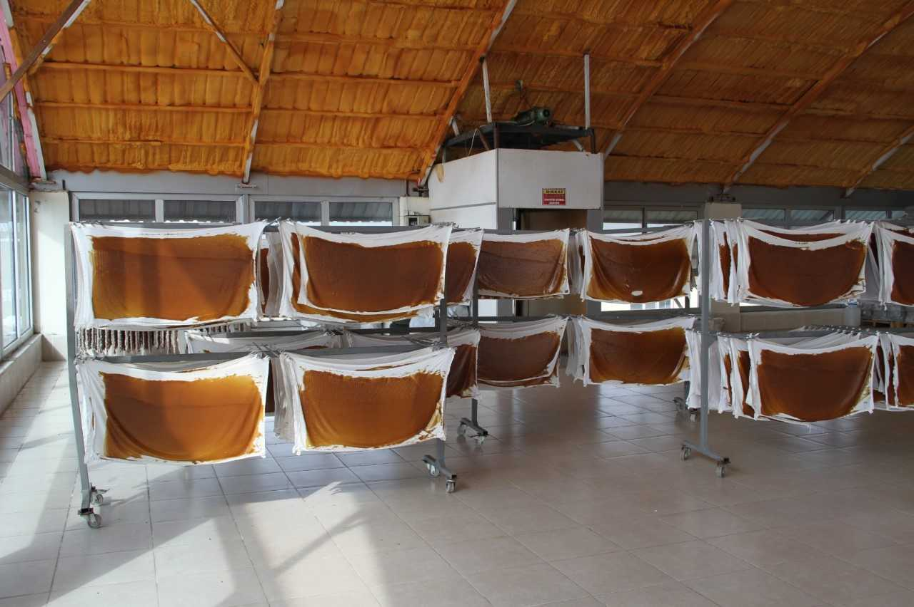
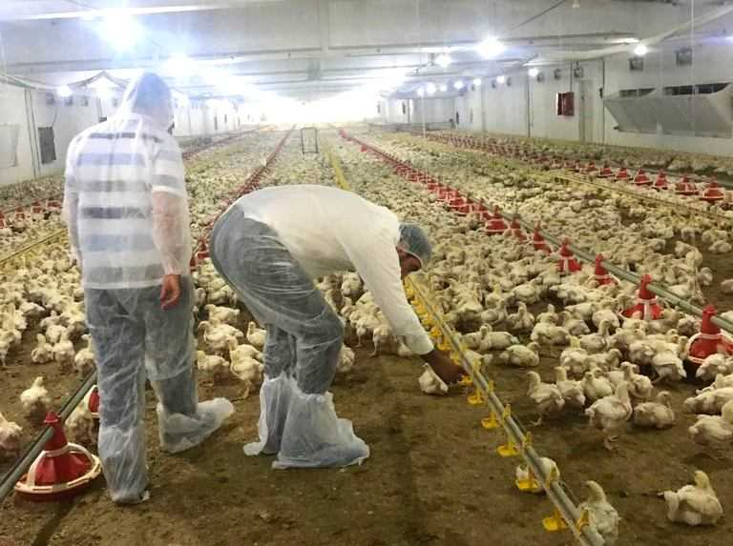
Tarım ve Kırsal Kalkınma Destekleri
2006-2023 Yılında Yapılan Destekler
142 Adet Tamamlanan
4 Adet Devam Eden Proje
194.089.391 ₺ Yatırım Sonunda DESTEKLENEN
Tutar
85.872.741 ₺
Yatırım Sonunda
ÖDENEN Hibe Tutarı

Slide 46
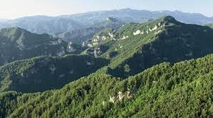
Orman
Orman Alanı | Alan (ha)
Amenajman Verilerine Göre Orman Varlığı (%32) | 264.934
Kadastrosu Yapılan | 204.026
Tescili Yapılan | 204.026
Orman Sınırları Dışına Çıkarılan 2/B Alanı | 44.865
2003-2023 Yılları Arasında;
Toplam 417.792 Dekarlık Alanda,
8.120.925 Adet Fidan Dikilmiştir.
Ormanların Ağaç Serveti 2.879.298 m³

Slide 47
Et ve Süt Kurumu
Et ve Süt Kurumu
Toplam Hayvan Kesimi (Adet)
Kuruluş Yılı | 1988
Toplam Alan | 248.000 m²
Tesis Alanı | 20.793 m²
Günlük Kesim Kapasitesi | Büyükbaş 360 adet Küçükbaş 2.600 adet
Et Stoklama Kapasitesi | 1.500 ton
Toplam Hayvan Kesimi (Kilo)

Slide 48
DAP
Bingöl İli Yatırımları (2013-2023)
Program Adı | Proje Sayısı | DAP Ödeneği (₺)
Bitkisel Üretim Altyapısının Geliştirilmesi | 10 | 17.982.116
DAP Bölgesinde Okuma Kültürünün Geliştirilmesi | 14 | 17.483.469
DAP Bölgesinde Rekreasyon Alanlarının Geliştirilmesi | 1 | 25.022.412
DAP İdaresi Muhtelif Kültür Projeleri | 3 | 2.175.150
Hayvan İçme Suyu Projeleri | 25 | 29.352.732
Hayvancılık Altyapısının Geliştirilmesi | 18 | 93.468.228
Küçük Ölçekli Tarımsal Sulama Projeleri | 128 | 360.988.023
Sanayi Altyapısının Geliştirilmesi Projesi | 1 | 56.214.552
Toplam | 200 | 602.686.682
Bingöl İli Yatırımları (2023)
Uygulayıcı Kuruluş | Proje Sayısı | DAP Ödeneği (₺)
İl Özel İdaresi | 3 | 5.389.242
İl Tarım ve Orman Müdürlüğü | 1 | 2.030.100
Toplam | 4 | 7.419.342

Slide 49
DSİ
İşletme Safhasındaki Baraj ve Göletler
İşletme Safhasındaki Sulama Tesisleri
Baraj/Gölet | Hizmete Alınma Tarihi
Genç Çaytepe Göleti | 2019
Genç Servi Göleti | 2017
Gülbahar Barajı | 2014
Kığı Barajı | 2017
Solhan Şimşirpınarı Göleti | 2017
Bingöl Merkez Göltepesi 15 Temmuz Şehitler Göleti | 2018
Bingöl Merkez Ilıcalar Göleti | 2017
Karlıova Kale Göleti | 2015
Baraj/Gölet | Hizmete Alınma Tarihi | Sulama Alanı (Dekar)
Gayt Sağ Sahil Üst Kotları Sulaması | 2008 | 22.700
Karlıova Kale Göleti Sulaması | 2017 | 11.940
Kığı Adaklı Sulaması Yenilenmesi | 2016 | -
Kiğı Adaklı Sulaması | 2014 | 11.830
Solhan Şimşirpınar Barajı Sulaması | 2017 | 3.640
Bingöl Ilıcalar Göleti Sulaması | 2018 | 1.360
Gözeler Sulaması | 2020 | 15.720
Göltepesi 15 Temmuz Şehitler Göleti Sulaması | 2021 | 3.820
Genç Servi Göleti Sulaması | 2022 | 2.450
Genç Çaytepe Göleti Sulaması | 2022 | 750
Bingöl-Yedisu Regülatörü ve Sulaması | 2022 | 9.580
Bingöl-Genç Sulaması (Kısmi) | 2023 | 5.000
İlimize 2003-2023 yılları arasında DSİ Bölge Müdürlüğünce biten ve devam eden işler için ihale bedeli + Fiyat Farkı ve KDV Dahil Toplam 26.259.180.912 ₺ yatırım yapılmıştır.
2003 yılından bugüne kadar 130 adet dere ıslahı tamamlanmış olup, toplamda şehir merkezi dâhil olmak üzere 162 adet meskûn mahal ve 118.079 dekar alan taşkından korunmuştur.

Slide 50
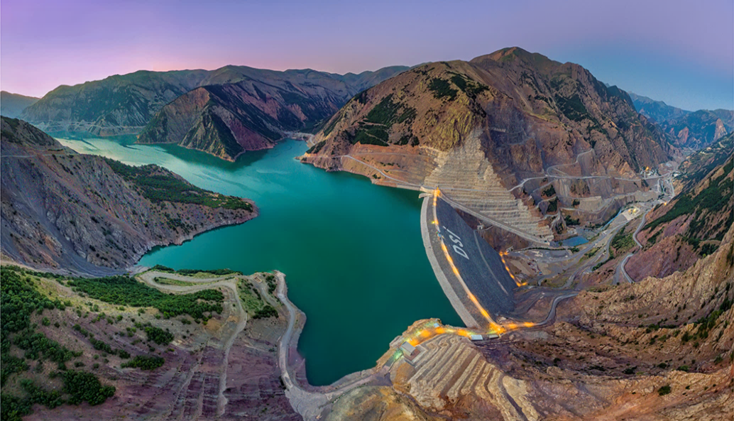
Enerji
Barajlardan Üretilen Elektrik Miktarı (MWe)
Barajlar
Yukarı Kaleköy Barajı
2018-2023 yılları arasında 14.223.365 Mwe elektrik üretimi gerçekleşmiştir. (Türkiye üretiminin % 3,69’udur.)
İlimizde Toplam 27 Adet (18 Adet Fizibilite+2 Adet İnşaat + 7 Adet İşletme) HES, 1 Adet GES santrali mevcuttur.

Slide 51
Enerji
Bingöl İli Yıllara Göre Elektrik Tüketim Grafiği (MWH)

Slide 52
Enerji
Bingöl Fırat EDAŞ Yatırımları (2005-2023)
Yılı | Proje Tutarı | Devreye Alınma Tarihi
2005 | 2.023.391 | 31.12.2005
2006 | 1.597.381 | 31.12.2006
2007 | 3.698.021 | 31.12.2007
2008 | 4.829.354 | 31.12.2008
2009 | 5.257.717 | 31.12.2009
2010 | 8.578.170 | 31.12.2010
2011 | 3.588.580 | 31.12.2011
2012 | 10.937.801 | 31.12.2012
2013 | 17.946.309 | 31.12.2013
2014 | 6.589.603 | 31.12.2014
2015 | 9.432.660 | 31.12.2015
2016 | 15.903.091 | 31.12.2016
2017 | 11.901.167 | 31.12.2017
2018 | 21.926.531 | 31.12.2018
2019 | 12.408.817 | 31.12.2019
2020 | 12.776.437 | 31.12.2020
2021 | 32.787.096 | 31.12.2021
2022 | 53.014.296 | 30.12.2022
2023 | 101.840.133 | 31.12.2023
Toplam Proje Bedeli | 337.036.555

Slide 53
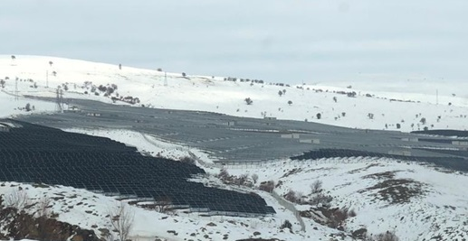
Enerji
Doğal Gaz
Güneş Enerjisi
EPDK tarafından verilen 23/07/2014 tarih ve dağ/5142-1/358 numaralı dağıtım lisansları 30 yıl geçerlidir.
Altyapı çalışmalarına 01.05.2016 tarihinde Bingöl şehrinde başlanmıştır.
Bingöl şehrine 16.10.2016 tarihinde doğal gaz arz işlemi yapılmıştır.
Bingöl ilinde tamamlanan toplam altyapı yatırımı 35.567.565 TL’dir.
Proje Kurulu Gücü | 24 MW
Üretim Kapasitesi | 36.000.000 kWh/yıl
Bingöl İlinde 2023 Yılı Sonu İtibariyle 43.800 Aboneye Doğal Gaz Hizmeti Verilmiştir.
Biyokütle Tesisleri
ITC ENERJİ ÜRETİM (SERBEST ÜRETİCİ) ENFAŞ ENERJİ ELEKTRİK ÜRETİM A.Ş (SERBEST ÜRETİCİ)
Toplam Üretim Kapasitesi | 7,985 MW

Slide 54
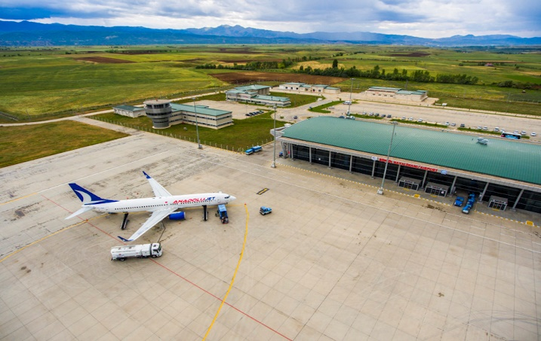
Ulaşım
Karayolları
Bölünmüş Yol
Devlet Yolları | 222 km
İl Yolları | 379 km
Köy Yolları | 3.400 km
Toplam | 4.001 km
2002 Yılına Kadar | 5 km
2003-2023 Yılları arasında | 230 km
Toplam Bölünmüş Yol | 235 km
Havaalanı
Bingöl Havaalanı

Slide 55
Ulaşım
Köy Yolları - km (2023)
Köydes Ödeneklerinin Dağılımı ₺ (2023)
 | İl Özel İdaresi | Köydes | Toplam
BSK Asfalt | - | - | -
1. Kat Asfalt | - | 16,5 | 16,5
2. Kat Asfalt | - | 25,40 | 25,40
Asfalt Yama | 23,0 | - | 23,0
Stabilize | - | - | -
Onarım+Reglaj | 3.170,0 | 251,00 | 3.421,00
Yeni Yol (Tesviye) | - | - | -
Menfez | - | 6,0 | 6,0
İstinat Duvarı | - | - | -
Köprü | - | - | -
Kilitli Parke | ⁻ | 24.200 m³ | 24.200 m³
Köy Yollarımızın Toplam 2.182 km`si (% 64) Asfalt Yoldur.

Slide 56
İl Özel İdaresi ve Köydes Çalışmaları
İçme Suyu ve Diğer Çalışmalar - Adet (2023)
 | İl Özel İdaresi | Köydes | DAP | İlbank | AFAD | Toplam
İçme Suyu Yeni Tesis | - | 2 | - | - | - | 2
Tesis Geliştirme | - | 52 | - | - | - | 52
İçme Suyu Bakım Onarım | - | 11 | - | - | - | 11
Kanalizasyon | 9 | 5 | - | - | - | 14
Sulama Tesisi | - | 3 |  | - | - | 3

Slide 57
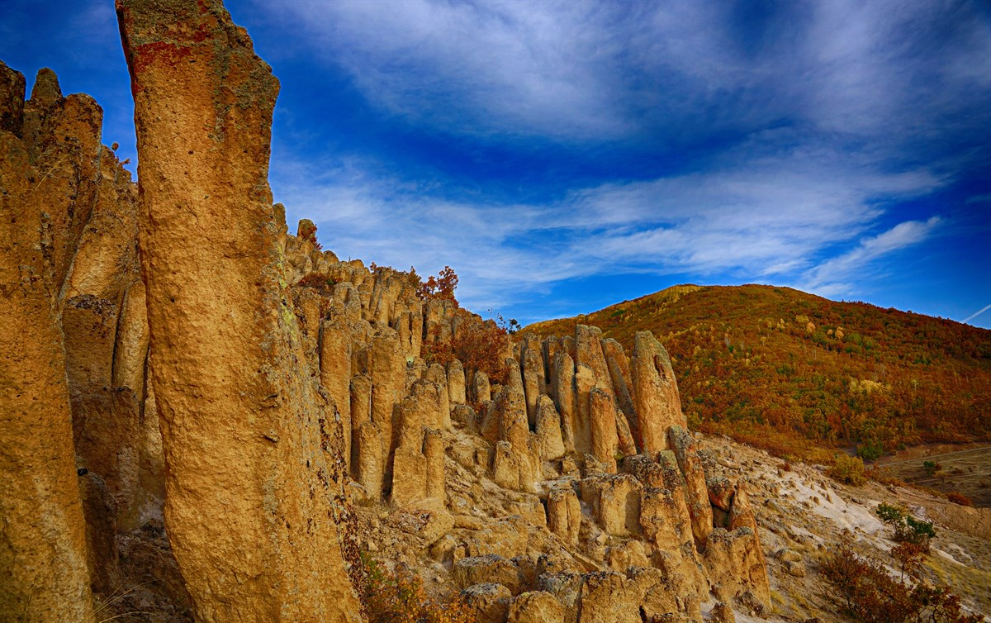
Kültür ve Turizm
Turist Sayısı
2023 Yılı
32.601 Yerli
708 Yabancı
Toplam: 33.309 Turist
Buban Bacaları

Slide 58

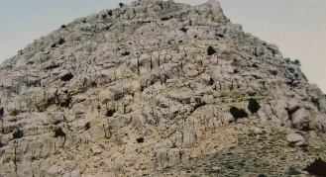
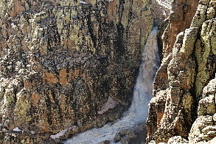





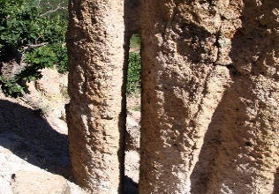

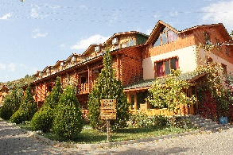

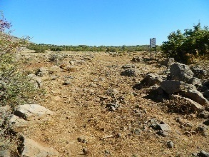

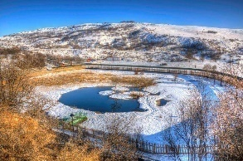
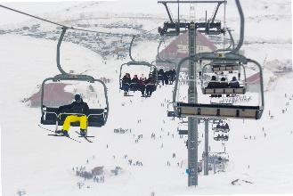
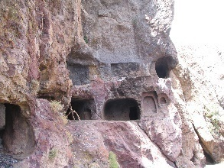
Kültür ve Turizm
Kiğı Kalesi
Çır Şelalesi
Güneşin Doğuşu
Buban Bacaları
Kaplıcalar
Urartu Yolu
Yüzen Ada
Hesarek Kayak Tesisleri
Zağ Mağaraları

Slide 59
Kültür ve Turizm
İlimizde Hizmet Veren Konaklama Tesislerinin Sınıf ve Türleri
Bingöl | Adet | Oda | Yatak
Turizm İşletme Belgeli | 3 | 177 | 354
Yatırım Belgeli | - | - | -
Basit Konaklama Belgeli | 15 | 260 | 520
Misafirhane | 3 | 128 | 232
Sezonluk | 1 | 35 | 70
Toplam | 22 | 600 | 1.176
Belgeli Tesislerin Sınıfı | Adet | Basit Konaklama Belgeli | Yatırım Belgeli
5 Yıldızlı | - | - | -
Butik | - |  | -
4 Yıldızlı | 2
3 Yıldızlı | 1
2 Yıldızlı | - |  | -
Basit Konaklama Belgeli | - | 15 | -
Toplam | 3 | 15 | -
Seyahat Acentaları
14 Adet A Grubu
Toplam 14 A Grubu Seyahat Acentası bulunmaktadır.

Slide 60
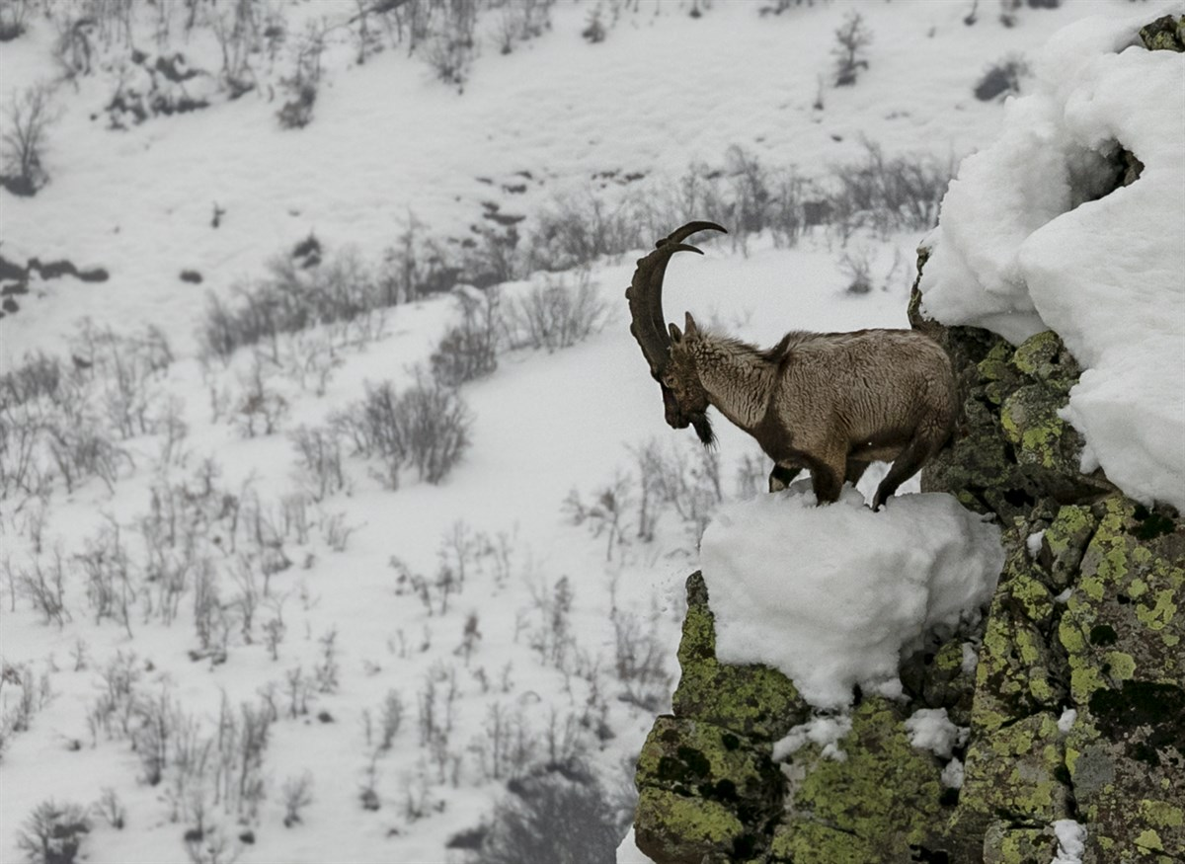
Doğa Koruma ve Milli Parklar
Korunan Alanlar
1 tabiat anıtı,
2 yaban hayatı geliştirme sahası,
20 devlet avlak sahası,
3 genel avlak sahası,
1 geçici hayvan bakımevi bulunmaktadır.
Bazı Yaban Hayvan Sayıları
Yıl | Yaban Keçisi (Adet) | Çengel Boynuzlu Dağ Keçisi (Adet)
2013 | 249 | 396
2014 | 850 | 575
2015 | 562 | 436
2016 | 521 | 445
2019 | 685 | 631
2020 | 678 | 630
2021 | 766 | 535
2022 | 848 | 600
2023 | 864 | 642

Slide 61
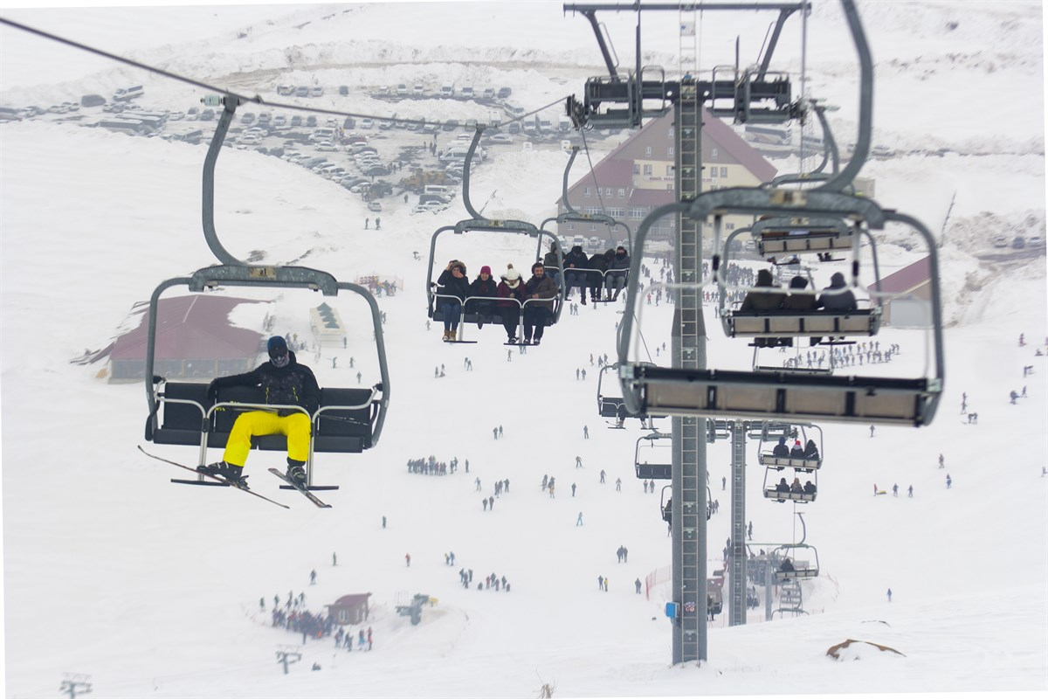
Gençlik ve Spor
Gençlik ve Spor Verileri
İl Geneli Lisanslı Sporcu Sayısı | 22.841
İl Geneli Faal Sporcu Sayısı | 2.524
Milli Sporcu Sayısı | 9
Antrenör Sayısı | 73
Gençlik Merkezi Üye Sayısı | 19.404
Gençlik Lideri Sayısı | 14
Amatör Kulüp Sayısı | 84
Hesarek Kayak Tesisleri

Slide 62
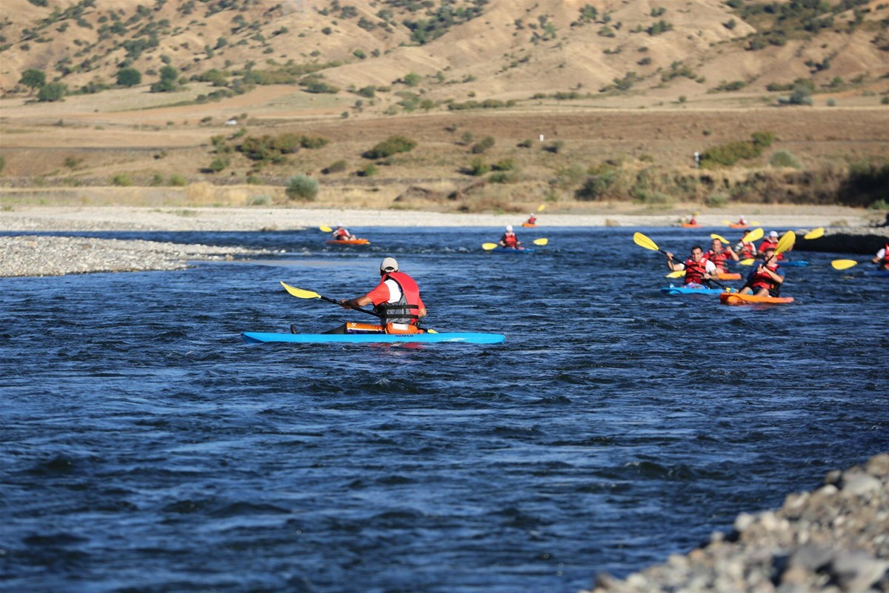
Gençlik ve Spor
Gençlik ve Spor Verileri
Stadyum | 1
Spor Salonu | 8
Atletizm Sahası | 1
Kayak Tesisleri | 1
Sentetik Çim Yüzeyli Futbol Sahası | 8
Açık Yüzme Havuzu | 1
Yarı Olimpik Kapalı Yüzme Havuzu | 1
Sporcu Eğitim Merkezi | 1
Gençlik Merkezi | 3
Çok Amaçlı Spor Salonu | 1
Murat Nehri Kano Etkinliği

Slide 63
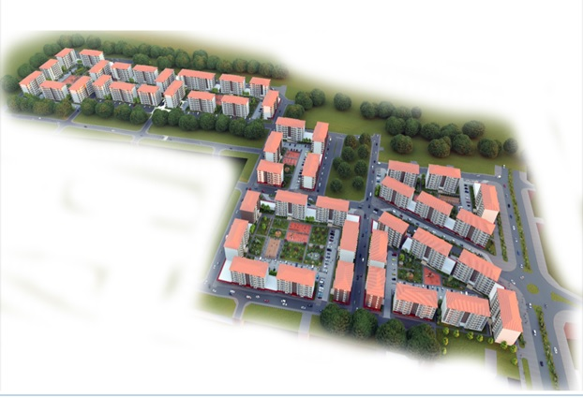
Çevre, Şehircilik ve İklim Değişikliği İl Müdürlüğü
Altyapı ve Kentsel Dönüşüm Hizmetleri
Yapılan İşlem | (2013-2022) | 2023 | Genel Toplam
Tespit Edilen Riskli Yapı Sayısı | 2.548 | 56 | 2.604
Yıkılan Riskli Bina Sayısı | 2.521 | 43 | 2.564
Yapılan Kira Yardımı Miktarları | 57.940.112 ₺ | 4.023.824 ₺ | 61.963.936 ₺
Tespit Edilen Riskli Bina Sayıları İl Geneli (2014-2023)
 | Yapı Adedi | Yıkılan Bina
Toplam | 2.774 | 2.702

Slide 64
Çevre, Şehircilik ve İklim Değişikliği İl Müdürlüğü
6 Şubat Kahramanmaraş Depreminin Bingöl İlinde Neden Olduğu Hasar Tespit Bilgileri
İLÇE | YIKIK |  | ACİL YIKILACAK |  | AĞIR |  | ORTA |  | AZ HASARLI |  | HASARSIZ |  | TESPİT YAPILAMADI |  | GİRİLEMEDİ |  | TOPLAM |  | TOPLAM ACİL+AĞIR+YIKIK+ORTA
 |  |  |  |  |  |  |  |  |  |  |  |  |  |  |  |  | TESPİT SAYISI
 | BİNA | BAĞIMSIZ BÖLÜM | BİNA | BAĞIMSIZ BÖLÜM | BİNA | BAĞIMSIZ BÖLÜM | BİNA | BAĞIMSIZ BÖLÜM | BİNA | BAĞIMSIZ BÖLÜM | BİNA | BAĞIMSIZ BÖLÜM | BİNA | BAĞIMSIZ BÖLÜM | BİNA | BAĞIMSIZ BÖLÜM | BİNA | BAĞIMSIZ BÖLÜM | BİNA | BAĞIMSIZ BÖLÜM
ADAKLI | 2 | 2 | 1 | 2 | 305 | 403 | 4 | 7 | 319 | 541 | 172 | 269 | 22 | 23 | 31 | 35 | 856 | 1.282 | 312 | 414
GENÇ | 17 | 25 | 7 | 13 | 816 | 1.251 | 17 | 38 | 1.247 | 1.861 | 928 | 1.948 | 48 | 64 | 75 | 99 | 3.155 | 5.299 | 857 | 1.327
KARLIOVA | 0 | 0 | 0 | 0 | 59 | 62 | 1 | 1 | 184 | 212 | 385 | 776 | 18 | 20 | 49 | 52 | 696 | 1.123 | 60 | 63
KİĞI | 5 | 7 | 0 | 0 | 339 | 582 | 0 | 0 | 319 | 508 | 121 | 214 | 15 | 24 | 33 | 55 | 832 | 1.390 | 344 | 589
MERKEZ | 17 | 19 | 4 | 6 | 1.508 | 1.873 | 52 | 119 | 2.127 | 3785 | 3.162 | 16.494 | 86 | 173 | 121 | 327 | 7.077 | 22.796 | 1.581 | 2.017
SOLHAN | 0 | 0 | 0 | 0 | 98 | 111 | 6 | 6 | 436 | 520 | 194 | 388 | 26 | 30 | 43 | 53 | 803 | 1.108 | 104 | 117
YAYLADERE | 6 | 9 | 0 | 0 | 147 | 272 | 1 | 1 | 148 | 330 | 33 | 73 | 4 | 6 | 19 | 26 | 358 | 717 | 154 | 282
YEDİSU | 0 | 0 | 0 | 0 | 12 | 16 | 0 | 0 | 15 | 17 | 42 | 66 | 1 | 1 | 0 | 0 | 70 | 100 | 12 | 16
TOPLAM | 47 | 62 | 12 | 21 | 3.284 | 4.570 | 81 | 172 | 4.795 | 7.774 | 5.037 | 20.228 | 220 | 341 | 371 | 647 | 13.847 | 33.815 | 3.424 | 4.825

Slide 65
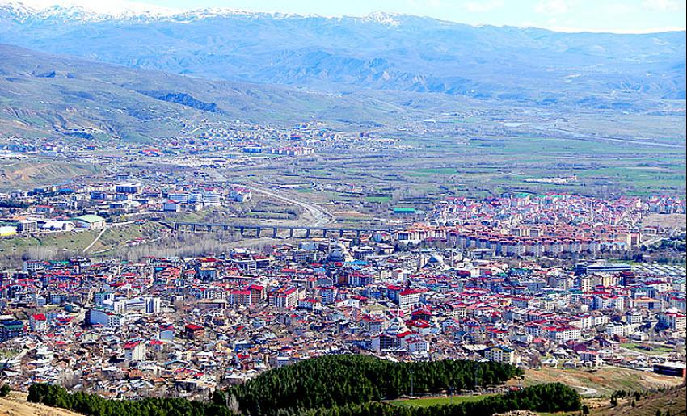
Tapu
Yapılan İşlem Sayıları (2023)
Alınan Yevmiye Sayısı | 22.348
Alınan Toplam Başvuru Sayısı | 28.481
Satış, Toki Satışı, 2B Satışı, Pay Temliki vb. İşlemler | 4.415
İpotekli Satış İşlemi | 233
İntikal İşlemi | 494
İpotek İşlemi | 899
Kaynak: TAKBİS Sorgulama –Başvuru Sorgulama-Yevmiye Bilgileri ile Sorgulama

Slide 66
AFAD
Meydana Gelen Depremler
14.06.2020 Karlıova Depremi
Deprem Yılı | Büyüklüğü | Merkez Üssü | Ölü Sayısı | Hasarlı Bina
1971 | 6,7 | Merkez İlçe | 878 | 5.617
2003 | 6,4 | Merkez İlçe | 179 | 3.500
2005 | 5,9 | Karlıova | - | 694
2010 | 6,0 | Karakoçan | - | 481
2015 | 5,3 | Kiğı | - | 1.072
2020 | 5,7 | Karlıova | 1 | 5.937
Toplam |  |  | 1.058 | 17.301
Ölü | 1
Yaralı | 35
Kurulan Çadır | 2.904
Yapılan Nakdi Yardım | -
Hasarlı Yapı Sayısı | 5.937
Hak Sahibi Sayısı (Konut) | 1.036
Hak Sahibi Sayısı (Ahır) | 632
Depremden Etkilenen Yerleşim Yeri Sayısı | 108
Depremden Etkilenen Kişi Sayısı (MAKS Verileri) | 31.487
Depremler Sonrası Yapılan Konutlar
EYY’li Konut | İhaleli Konut | TOKİ Konut | TOKİ Ahır | EYY’li Ahır | EYY’li İşyeri
15.516 | 2.674 | 2.808 | 419 | 552 | 178
Toplam Yapılan Konut Sayısı: 20.998

Slide 67
Telekominikasyon
Telekom Bilgileri
Santral Sayısı | 64
Fiber Kabin Sayısı | 351
İnternet Abone Sayısı | 35.414
Telefon Abone Sayısı | 19.229
Wimax İstasyon Sayısı | 72
Wimax Hizmet Verilen Köy Sayısı | 125
Fiber Metraji (km) | 2.188
İl Geneli Hız ( Mbit) | 178
Fiber Dönüşüm Oranı | 0,98
Personel Sayısı | 31
Kent Güvenlik Sistemi
İl merkezinde %99,90
ilçe merkezlerinde ise %91,60 oranında
fiber altyapı erişimi sağlanmıştır

Slide 68
Devam Eden Yatırımlar

Slide 69
İhale Aşamasındaki Yatırımlar

